Slide 1
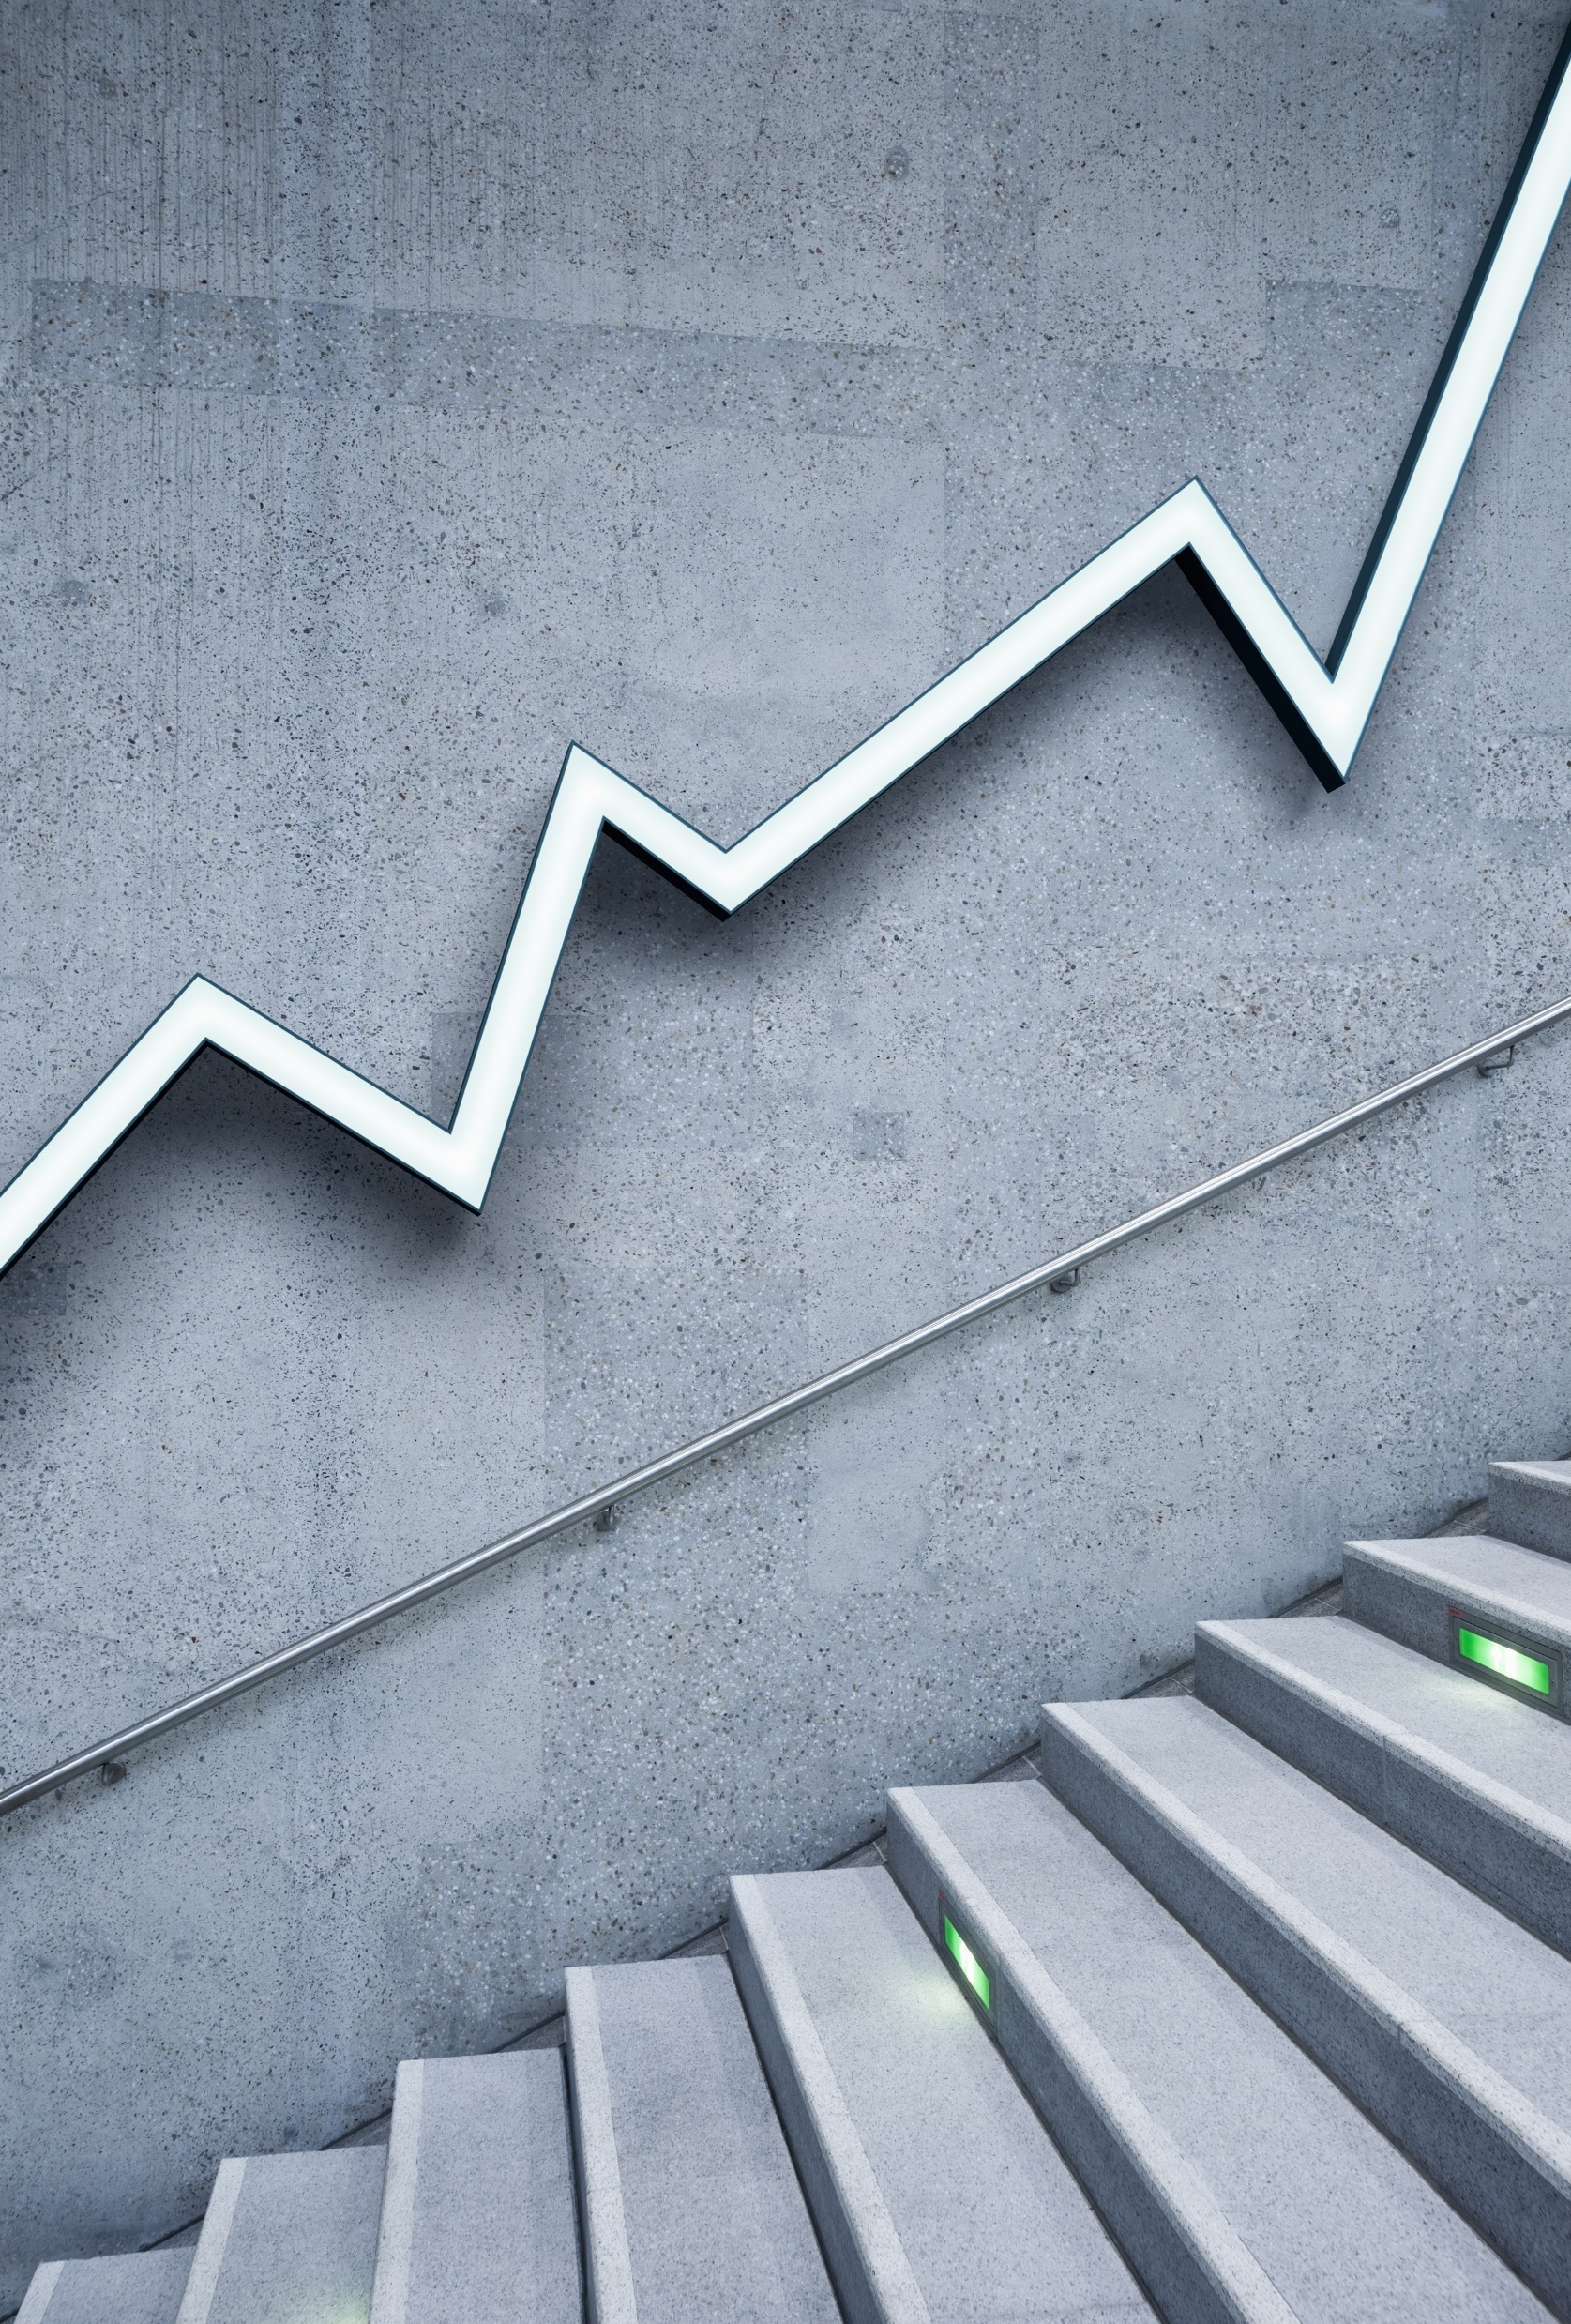
ΤΥΠΟΠΟΙΗΣΗ - ΣΥΣΚΕΥΑΣΙΑ

Slide 2
Τυποποίηση¹
Με τον οικονομικό και εμπορικό όρο τυποποίηση (στην αγγλική standardization), ή απλούστερα στάνταρντς, χαρακτηρίζεται γενικά η ανάπτυξη ειδικών προτύπων βάσει των οποίων ακολουθείται στη συνέχεια η παραγωγή μεγάλων ποσοτήτων προϊόντων, ειδικότερα βιομηχανικών, που να μπορούν μεταξύ τους να συναρμολογούνται, χωρίς άλλες προσαρμογές. Έτσι με τον τρόπο αυτό διευκολύνονται τα βιομηχανικά εργοστάσια στη παραγωγή ανταλλακτικών με εξαιρετική μείωση κόστους παραγωγής τους.
Στην ουσία το ακολουθούμενο κάθε φορά πρότυπο αποτελεί ένα συγκεκριμένο υπόδειγμα προδιαγραφών επί του οποίου και ακολουθεί η βιομηχανική γραμμή παραγωγής του συγκεκριμένου προϊόντος. Το πρότυπο μπορεί να αφορά όργανα, μηχανήματα που χρησιμοποιούνται για έλεγχο και μετρήσεις διαφόρων χαρακτηριστικών των προϊόντων όπως μέγεθος, χρώμα, βάρος κ.λπ. ή ακόμα τύπους, σκίτσα - σύμβολα χρήσης, μεταφοράς, ή ενεργειών που θα πρέπει να ακολουθηθούν.
¹"Εγκυκλοπαίδεια Πάπυρος Larousse Britannica" τομ.58ος, σελ.315.

Slide 3
Τυποποίηση
Για τον συντονισμό της παραγωγής προτύπων, προς αποφυγή μιας άναρχης ανάπτυξης αυτών κατέστη ανάγκη να τεθεί αυτός υπό βιομηχανικές ενώσεις ή ασφαλέστερα υπό κυβερνητικό έλεγχο. Έτσι δημιουργήθηκαν τα εθνικά πρότυπα τυποποίησης γενικής αποδοχής. Την αποστολή αυτή επιτελεί στις ΗΠΑ το Εθνικό Αμερικανικό Ινστιτούτο Τυποποίησης (ANSI). Με την έντονη δε ανάπτυξη του διεθνούς εμπορίου τον συντονισμό σε διεθνές πλέον επίπεδο ανέλαβε ο Διεθνής Οργανισμός Τυποποίησης (ISO).
Σημαντικοί σταθμοί στην έννοια του διεθνούς συντονισμού τυποποίησης ήταν η καθιέρωση αρχικά του Γραφείου μέτρων και σταθμών, όπου ακολούθησε ο καθορισμός του διεθνούς μετρικού συστήματος. Επίσης η ίδρυση της Διεθνούς Ομοσπονδίας Εθνικών Ενώσεων Τυποποίησης (ISA) το 1926, την οποία διαδέχθηκε το 1947 η ISO.
Στην Ελλάδα την ευθύνη συντονισμού τυποποίησης έχει ο Ελληνικός Οργανισμός Τυποποίησης (ΕΛΟΤ) που ιδρύθηκε το 1976 με τον Νόμο 372/1976.

Slide 4

Τυποποίηση ανά τομέα
Σύμφωνα με τον Κανονισμό Σύστασης και Λειτουργίας Τεχνικών Οργάνων Τυποποίησης του ΕΛΟΤ οι Τομείς Τυποποίησης είναι οι ακόλουθοι:
01 Μετρήσεις, Δοκιμές, Όργανα και Υλικά
02 Μηχανική Περιβάλλοντος και Ασφαλείας
03 Ενεργειακή Τεχνολογία
04 Ηλεκτροτεχνολογία
05 Επικοινωνίες – Ηλεκτρομαγνητική Συμβατότητα / Ηλεκτρομαγνητικές Παρεμβολές
06 Τεχνολογία ΗΥ & Ελέγχου
07 Μηχανολογία
08 Μηχανική παραγωγής
09 Μηχανική μεταφορών
10 Κατασκευές
11 Μεταλλουργία
12 Χημική τεχνολογία , Ξύλο, χαρτί, ίνες, υφάσματα
13 Καταναλωτικά αγαθά και υπηρεσίες
14 Επιστήμες Υγείας
15 Τεχνολογία Τροφίμων, Καπνού , Αγροτικές και Ιχθυο-καλλιέργειες
16 Επιστήμες Διοίκησης, ανθρωπιστικές και πολιτισμικές επιστήμες
17Ηλεκτρικά συστήματα ισχύος - μετατροπείς / μετασχηματιστές, θέματα ασφαλείας και περιβαλλοντικά.

Slide 5
ΜΟΝΑΔΕΣ ΤΥΠΟΠΟΙΗΣΗΣ ΚΑΙ ΕΠΕΞΕΡΓΑΣΙΑΣ ΑΛΙΕΥΜΑΤΩΝ
1-Γ. ΚΑΛΛΙΜΑΝΗ Α.Ε.: Σχεδίαση, μελέτη εφαρμογής – προδιαγραφές, αξιολόγηση προσφορών, μελέτη συστήματος επεξεργασίας λυμάτων της μονάδας επεξεργασίας – ταυποποίησης κατεψυγμένων προϊόντων (ιχθείς) – ψυγείο – ποτοποιείο της εταιρείας στην Ελίκη Αιγίου.
2-ΝΗΡΕΑΣ Α.Ε.: Σχεδίαση – Τεχνικοί Σύμβουλοι, στην εκτέλεση της επένδυσης, κατασκευής μονάδας επεξεργασίας αλιευμάτων στο Κορωπί Ν.Αν.Αττικής..
3-ΒΑΣΙΛΕΙΟΥ ΤΡΟΦΙΝΚΟ Α.Ε.Β.Ε.: Μονάδα επεξεργασίας και τυποποίησης αλιευμάτων στη Μαγούλα Αττικής. Σχεδίαση, μελέτη και επίβλεψη του έργου.
4-ΣΕΛΟΝΤΑ Α.Ε.Β.Ε.: Σχεδίαση, έκδοση αδειών, τεχνικοοικονομική μελέτη μονάδας επεξεργασίας – συσκευασίας νωπών ευρύαλων ψαριών στο Ν. Κορινθίας..
5-Γ. ΚΑΛΛΙΜΑΝΗ Α.Ε.: Σχεδίαση – τεχνοοικονομική μελέτη για Καν.2792/99 της μονάδας επεξεργασίας νωπών και κατεψυγμένων αλιευμάτων στην Ελίκη Αιγίου.
6-SEA WORLD A.E.B.E.: Σχεδίαση, τεχνοοικονομική μελέτη, έκδοση αδειών, μονάδας μεταποίησης και εμπορίας αλιευμάτων στA Τρίκαλα.
7-ΦΑΡΟΣ Α.Ε.: Σχεδίαση, τεχνοοικονομική μελέτη, έκδοση αδειών εκσυγχρονισμού και επέκτασης παραγωγικής δυναμικότητας μονάδας μεταποίησης και εμπορίας αλιευμάτων στην Ιεράπετρα.
8-ΙΧΘΥΟΚΑΛΛΙΕΡΓΕΙΕΣ ΧΑΛΚΗΣ Α.Ε.: Σχεδίαση, τεχνοοικονομική μελέτη, έκδοση αδειών, μονάδας μεταποίησης και εμπορίας αλιευμάτων νωπών ψαριών.
9-MEDITARIAN A.E.: Σχεδίαση – τεχνοοικονομική μελέτη επέκταση – εκσυγχρονισμού της μονάδας επεξεργασίας νωπών και κατεψυγμένων αλιευμάτων στον Ασπρόπυργο Αττικής.
10-ΠΛΩΤΟ Ε.Π.Ε.: Σχεδίαση, τεχνικοοικονομική μελέτη, οριστική μελέτη της μονάδας συσκευασίας, νωπών αλιευμάτων στο Πόρο.

Slide 6
ΜΟΝΑΔΕΣ ΤΥΠΟΠΟΙΗΣΗΣ ΚΑΙ ΕΠΕΞΕΡΓΑΣΙΑΣ ΑΛΙΕΥΜΑΤΩΝ
11-Σ. ΚΑΝΑΠΙΤΣΑΣ Α.Β.Ε.Ε.: Σχεδίαση, τεχνικοοικονομική μελέτη, έκδοση αδειών, μελέτη εφαρμογής – προδιαγραφή, αξιολόγηση προσφορών, μελέτη συστήματος επεξεργασίας λυμάτων, επίβλεψη μονάδας αλιευμάτων της εταιρείας στη Λαμία. 12-ΦΑΡΟΣ Α.Ε.: Σχεδίαση, έκδοση αδειών, τεχνικοοικονομική μελέτη, μελέτη εφαρμογής – προδιαγραφές, επίβλεψη της μονάδας κατεψυγμένων αλιευμάτων της εταιρείας στην Ιεράπετρα Κρήτης.
13-Σ. ΚΑΝΑΠΙΤΣΑΣ Α.Β.Ε.Ε.: Σχεδίαση, τεχνικοοικονομική μελέτη, προδιαγραφές, αξιολόγηση προσφορών, εκσυγχρονισμού υφιστάμενης μονάδας μεταποίησης αλιευμάτων με αύξηση δυναμικότητας κατά 1.000ton/έτος της εταιρείας στη Λαμία.
14-ΑΙΓΑΙΟ Ε.Π.Ε.: Σχεδίαση – τεχνικοοικονομική μελέτης, έκδοση αδειών, μελέτη εφαρμογής – προδιαγραφές, μετεγκατάστασης, εκσυγχρονισμού της Βιομηχανίας Αλιπάστων στα Μουδανιά Ν.Χαλκιδικής. Εγκρίθηκε η ένταξη του.
15-ΙΧΘΥΟΚΑΛΛΙΕΡΓΕΙΕΣ ΣΥΜΗΣ Ε.Π.Ε.: Σχεδίαση μελέτη εφαρμογής του συσκευαστηρίου νωπών αλιευμάτων στη Σύμη.
16-ΑΔΑΜΗΣ Α.Β.Ε.Ε.: Σχεδίαση – τεχνοοικονομική μελέτη επέκταση – εκσυγχρονισμού της μονάδας επεξεργασίας νωπών και κατεψυγμένων αλιευμάτων στον Ασπρόπυργο Αττικής.
17-ΙΧΘΥΟΚΑΛΛΙΕΡΓΕΙΕΣ ΣΟΛΟΜΟΥ ΓΟΡΓΟΠΟΤΑΜΟΣ Α.Ε. – AURORA SALMON: Τεχνοοικονομική μελέτη της μονάδας επεξεργασίας νωπών και κατεψυγμένων αλιευμάτων στη ΒΙ.ΠΕ. Λαμίας.
18-Γ. ΤΟΥΡΝΑΒΙΤΗΣ Α.Β.Ε.Ε.: Τελική σχεδίαση, επίβλεψη, προδιαγραφές εξοπλισμού και εργασιών της μονάδας συσκευασίας και επεξεργασίας αλιευμάτων στην Καβάλα.
19-DAKOSTA Ε.Π.Ε.: Σχεδίαση, τεχνικοοικονομική μελέτη, μελέτες πολεοδομίας, μελέτες εφαρμογής – προδιαγραφές, επίβλεψη της κατασκευής της μονάδας νωπών αλιευμάτων στη Θεσσαλονίκη.
20-Θ. ΝΙΚΟΛΟΠΟΥΛΟΣ & ΣΙΑ Ο.Ε.: Σχεδίαση, έκδοση αδειών, μελέτη εφαρμογής, επίβλεψη κατασκευής του εγκεκριμένου έργου "Επέκταση – εκσυγχρονισμός μονάδας επεξεργασίας κατεψυγμένων αλιευμάτων" της εταιρείας, στο Ν. Θεσ/νίκης.

Slide 7
ΜΟΝΑΔΕΣ ΤΥΠΟΠΟΙΗΣΗΣ ΚΑΙ ΕΠΕΞΕΡΓΑΣΙΑΣ ΑΛΙΕΥΜΑΤΩΝ
21-D & A THEOMEAT A.E.: Αρχική σχεδίαση, τεχνικοοικονομική μελέτη μονάδας επεξεργασίας αλιευμάτων, στον Ασπρόπυργο Αττικής. Υπό κατασκευή. Τεχνικοί σύμβουλοι στην υλοποίηση της επένδυσης.
22-ΑΔΑΜΗΣ Α.Β.Ε.Ε.: Μελέτη εκσυγχρονισμού – επέκτασης, τεχνικο-οικονομική μελέτη, έκδοση αδειών λειτουργίας, μελέτη εφαρμογής – προδιαγραφές, αξιολόγηση προσφορών, επίβλεψη της μονάδας Αλιπάστων, της εταιρείας, στον Ασπρόπυργο Δ. Αττικής.
23-Ν. ΚΑΛΕΛΗΣ: Σχεδίαση, έκδοση αδειών, τεχνικοοικονομική μελέτη εκσυγχρονισμού της μονάδας επεξεργασίας – συσκευασίας αλιευμάτων της εταιρείας στη Ν. Πέραμο Δ. Αττικής.
24-ΓΟΡΓΟΝΑ Ε.Π.Ε.: Σχεδίαση, έκδοση αδειών, μελέτες εφαρμογής – προδιαγραφές και αξιολόγηση εξοπλισμού μονάδας τυποποίησης και επεξεργασίας αλιευμάτων της εταιρείας, στον Πύργο Ηλείας. 25-Δ. ΑΝΑΣΤΑΣΗ Α.Β.Ε.Ε.: Σχεδίαση – τεχνικοοικονομική μελέτη – έκδοση αδειών μονάδας συσκευασίας – μεταποίησης αλιευμάτων της εταιρείας στη Ρόδο.
26-ΙΧΘΥΟΚΑΛΛΙΕΡΓΕΙΕΣ ΣΟΛΟΜΟΥ ΓΟΡΓΟΠΟΤΑΜΟΣ Α.Ε. – AURORA SALMON: Σχεδίαση, τεχνικοοικονομική μελέτη του συσκευαστηρίου ψαριών της εταιρείας στη ΒΙ.ΠΕ. Λαμίας.
27-ΧΑΤΖΗΣΩΤΗΡΙΟΥ ΑΘΑΝΑΣΙΟΣ: Σχεδίαση, τεχνικοοικονομική μελέτη, έκδοση αδειών λειτουργίας, μελέτη εφαρμογής – προδιαγραφές, αξιολόγηση προσφορών, μελέτη συστήματος επεξεργασίας λυμάτων της μονάδας επεξεργασίας αλιευμάτων της εταιρείας στη Ν.Μηχανιώνα Θεσσαλονίκης.
28-Γ. ΚΑΛΟΣ ΑΛΙΕΥΜΑΤΑ Α.Ε.: Σχεδίαση, τεχνικοοικονομική μελέτη, έκδοση αδειών, μελέτη εφαρμογής – προδιαγραφές, αξιολόγηση προσφορών, μελέτη συστήματος επεξεργασίας λυμάτων, επίβλεψη της μονάδας επεξεργασίας – τυποποίησης αλιευμάτων της εταιρείας στη Λευκάδα.
29-Χ. Ι. ΠΑΝΤΑΖΗΣ Α.Ε.: Σχεδίαση, τεχνικοοικονομική μελέτη, έκδοση αδειών, μελέτη εφαρμογής – προδιαγραφές, αξιολόγηση προσφορών, μελέτη συστήματος επεξεργασίας λυμάτων, επίβλεψη, ίδρυσης ψυκτικών θαλάμων της εταιρείας στο Σχηματάρι Βοιωτίας.
30-FISH PACK Α.Ε.: Σχεδίαση, έκδοση αδειών, ίδρυσης συσκευαστηρίου νωπών αλιευμάτων.

Slide 8
ΜΟΝΑΔΕΣ ΤΥΠΟΠΟΙΗΣΗΣ ΚΑΙ ΕΠΕΞΕΡΓΑΣΙΑΣ ΑΛΙΕΥΜΑΤΩΝ
31-ΕΛΛΗΝΙΚΑ ΨΑΡΙΑ Α.Ε.: Σχεδίαση, έκδοση αδειών ίδρυσης δύο συσκευαστηρίων νωπών αλιευμάτων.
32-ΑΦΟΙ ΜΑΚΑΡΟΥΝΗ Α.Ε.: Σχεδίαση, έκδοση αδειών, μελέτη εφαρμογής – προδιαγραφές, μονάδας ψυκτικών θαλάμων και επεξεργασίας αλιευμάτων στην Αθήνα.
33-ΣΥΝΔΕΣΜΟΣ ΚΑΤ/ΝΩΝ ΤΡΟΦΙΜΩΝ: Σχεδίαση, περιγραφή, πρότυπου κέντρου διανομής κατ/νων προϊόντων στο Ν. Αττικής. 34-ΑΣΤΕΡΙΑΣ Α.Ε.: Σχεδίαση, μελέτη εφαρμογής – προδιαγραφές, τεχνικοί σύμβουλοι, μονάδας τυποποίησης νωπών αλιευμάτων στην Εύβοια.
35-ΒΑΛΚΑΝΙΚΑ ΨΥΓΕΙΑ Α.Ε.: Σχεδίαση, έκδοση αδειών, μελέτες εφαρμογής – προδιαγραφές, αξιολόγηση προσφορών, μελέτη συστήματος επεξεργασίας λυμάτων, επίβλεψη, ίδρυση μονάδας αλιευμάτων στο Ν.Θεσ/νίκης.
36-ΚΟΚΚΑΛΗΣ Α.Ε.: Σχεδίαση, τεχνικοοικονομική μελέτη, έκδοση αδειών, μελέτες εφαρμογής – προδιαγραφές, αξιολόγηση προσφορών, μελέτη συστήματος επεξεργασίας λυμάτων, επίβλεψη, ίδρυση μονάδας αλιευμάτων στη ΒΙ.ΠΕ Ν.Ηρακλείου. 37-ΒΑΣΙΟΣ ΚΩΝΣΤΑΝΤΙΝΟΣ: Σχεδίαση – τεχνοοικονομική μελέτη της μονάδας επεξεργασίας αλιευμάτων στην Ηγουμενίτσα. 38-ΕΛΒΙΑΛ Α.Ε.: Σχεδίαση – τεχνοοικονομική μελέτη της μονάδας επεξεργασίας αλιευμάτων στο Ασμήνιο Ιστιαίας Ευβοίας. 39-ΑΝΤΩΝΑΚΗ ΑΦΟΙ Α.Ε.Β.Ε.: Εκσυγχρονισμός μονάδας επεξεργασίας και τυποποίησης αλιευμάτων στη θέση Ατσιπόπουλο Ν. Ρεθύμνου. Σχεδίαση, μελέτη και επίβλεψη κατασκευής της μονάδας.
40-ΤΡΙΚΟΙΛΗΣ ΕΜ. & ΣΙΑ Α.Ε.: Μηχανολογικός εκσυγχρονισμός υπάρχουσας μονάδας επεξεργασίας αλιευμάτων στην Κάλυμνο. Σχεδίαση, μελέτη και επίβλεψη της μονάδας.

Slide 9
ΣΥΣΚΕΥΑΣΙΑ
Η συσκευασία των τροφίμων αποτελεί αναπόσπαστο κομμάτι της καθημερινής ζωής των ανθρώπων. Η εξέλιξη της ακολουθεί την εξέλιξη της επιστήμης και της τεχνολογίας και διαμορφώνεται από την αύξηση του βιοτικού επιπέδου και τις αλλαγές των διατροφικών συνηθειών των ανθρώπων. Ο όρος «συσκευασία» χρησιμοποιείται για να προσδιορίσει τόσο τη διαδικασία όσο και τα μέσα και ως εκ τούτου στη βιβλιογραφία υπάρχουν αρκετοί διαφορετικοί ορισμοί της συσκευασίας. Από το Βρετανικό Ινστιτούτο Συσκευασίας ως συσκευασία (διαδικασία) ορίζεται [1]:
Ένα συντονισμένο σύστημα προετοιμασίας των αγαθών για τη μεταφορά τους, διανομή, αποθήκευση, πώληση και χρήση.
Ένας τρόπος (και μέσον) διασφάλισης ασφαλούς διανομής των αγαθών σε καλή κατάσταση στον τελικό καταναλωτή με το ελάχιστο ολικό κόστος.
Μια τεχνοοικονομική διαδικασία που σκοπό έχει να ελαχιστοποιήσει το κόστος διανομής των αγαθών και να μεγιστοποιήσει τις πωλήσεις (και συνεπώς και τα κέρδη).

Slide 10
ΣΥΣΚΕΥΑΣΙΑ
Βάσει του Νόμου 2939/01 [2] ως συσκευασία (μέσο) νοείται «κάθε προϊόν κατασκευασμένο από οποιοδήποτε είδος υλικού και προοριζόμενο να χρησιμοποιείται για να περιέχει αγαθά. Σκοπός της είναι η προστασία, διακίνηση, διάθέση και η παρουσίαση των αγαθών από τον παραγωγό μέχρι τον χρήστη ή τον καταναλωτή».
Η Συσκευασία των Τροφίμων είναι ένας διεπιστημονικός κλάδος της τεχνολογίας καθώς στηρίζεται σε πολλές επιστήμες όπως η Χημεία, η Μικροβιολογία, η Μηχανική Τροφίμων και η Επιστήμη των Υλικών. Αποβλέπει κύρια στην προστασία του περιεχομένου τροφίμου από μολύνσεις καθώς και από την επίδραση διαφόρων φυσικών παραγόντων που θα μπορούσαν να το αλλοιώσουν. Αποτελεί μέρος των διεργασιών επεξεργασίας και συντήρησης των τροφίμων. Η επιτυχία των περισσοτέρων μεθόδων συντήρησης τροφίμων εξαρτάται από την κατάλληλη συσκευασία ώστε π.χ. να αποφευχθεί η μικροβιακή επιμόλυνση των αποστειρωμένων ή η ύγρανση των αφυδατωμένων τροφίμων. Η συσκευασία παίζει επίσης βασικό ρόλο στη διατήρηση της ποιότητας και την αύξηση της διάρκειας ζωής των φρέσκων προϊόντων όπως φρούτων, λαχανικών, αυγών, κρέατος, ψαριών, και των παρασκευασμένων τροφίμων όπως προϊόντων ζαχαροπλαστικής, αρτοποιίας, γαλακτοκομικών προϊόντων και ποτών.

Slide 11
ΥΛΙΚΑ ΣΥΣΚΕΥΑΣΙΑΣ
Υλικά Συσκευασίας
ΠΙΝΑΚΑΣ 1. ΚΥΡΙΕΣ ΚΑΤΗΓΟΡΙΕΣ ΥΛΙΚΩΝ ΣΥΣΚΕΥΑΣΙΑΣ
Τα βασικά υλικά συσκευασίας τροφίμων είναι το γυαλί, τα μέταλλα (λευκοσίδηρος, αλουμίνιο), τα πλαστικά, το χαρτί/χαρτόνι και οι συνδυασμοί εύκαμπτων υλικών (laminates). Όπως φαίνεται στον Πίνακα 1 κάθε υλικό έχει τα πλεονεκτήματα και τα μειονεκτήματα του. Σκοπός του σχεδιασμού μιας συσκευασίας είναι η βέλτιστη χρήση αυτών των υλικών ώστε να αποφευχθεί τόσον η υπερβολική (under packaging) όσον και η ανεπαρκής συσκευασία (over packaging).
 | ΠΛΕΟΝΕΚΤΗΜΑΤΑ | ΜΕΙΟΝΕΚΤΗΜΑΤΑ
ΓΥΑΛΙ | ΔΙΑΦΑΝΕΣ, ΔΥΣΚΑΜΠΤΟ, ΑΔΡΑΝΕΣ, ΑΔΙΑΠΕΡΑΣΤΟ ΑΠΌ ΥΓΡΑΣΙΑ ΚΑΙ ΑΕΡΙΑ | ΕΥΘΡΑΥΣΤΟ, ΒΑΡΥ, ΠΕΡΙΟΡΙΣΜΕΝΑ ΤΑ ΔΥΝΑΤΑ ΣΧΗΜΑΤΑ ΔΟΧΕΙΩΝ
ΜΕΤΑΛΛΑ | ΑΝΘΕΚΤΙΚΑ, ΔΥΣΚΑΜΠΤΑ, ΑΔΙΑΠΕΡΑΣΤΑ ΑΠΌ ΑΕΡΙΑ ΥΓΡΑΣΙΑ ΦΩΣ, ΑΠΟΣΤΕΙΡΩΝΟΝΤΑΙ ΜΕ ΑΤΜΟ ΥΠΟ ΠΙΕΣΗ | ΠΕΡΙΟΡΙΣΜΕΝΑ ΤΑ ΔΥΝΑΤΑ ΣΧΗΜΑΤΑ ΔΟΧΕΙΩΝ, ΔΕΝ ΜΠΟΡΟΥΝ ΝΑ ΧΡΗΣΙΜΟΠΟΙΗΘΟΥΝ ΣΕ ΦΟΥΡΝΟ ΜΙΚΡΟΚΥΜΑΤΩΝ. ΔΙΑΒΡΩΝΟΝΤΑΙ
ΠΛΑΣΤΙΚΑ | ΕΛΑΦΡΑ, ΕΥΚΟΛΗ ΜΟΡΦΟΠΟΙΗΣΗ, ΜΕΓΑΛΗ ΠΟΙΚΙΛΙΑ ΙΔΙΟΤΗΤΩΝ | ΔΙΑΠΕΡΑΤΑ ΑΠΌ ΑΕΡΙΑ, ΥΓΡΑΣΙΑ ΚΑΙ ΦΩΣ. ΜΙΚΡΗ ΑΝΤΟΧΗ ΣΤΗ ΘΕΡΜΑΝΣΗ
ΧΑΡΤΙ & ΧΑΡΤΟΝΙ | ΜΟΡΦΟΠΟΙΕΙΤΑΙ, ΔΙΠΛΩΝΕΤΑΙ, ΣΥΓΚΟΛΛΑΤΑΙ ΚΑΙ ΤΥΠΩΝΕΤΑΙ ΕΥΚΟΛΑ | ΠΟΛΎ ΔΙΑΠΕΡΑΤΟ ΑΠΌ ΥΓΡΑΣΙΑ ΚΑΙ ΑΕΡΙΑ
LAMINATES | ΧΡΗΣΙΜΑ ΌΤΑΝ ΟΙ ΕΠΙΘΥΜΗΤΕΣ ΙΔΙΟΤΗΤΕΣ ΚΑΙ ΤΟ ΧΑΜΗΛΟ ΚΟΣΤΟΣ ΔΕΝ ΜΠΟΡΟΥΝ ΝΑ ΕΠΙΤΕΥΧΘΟΥΝ ΜΕ ΈΝΑ ΚΑΙ ΜΟΝΟ ΥΛΙΚΟ | ΔΕΝ ΑΝΑΚΥΚΛΩΝΟΝΤΑΙ ΕΥΚΟΛΑ
Τα βασικά υλικά συσκευασίας τροφίμων είναι το γυαλί, τα μέταλλα (λευκοσίδηρος, αλουμίνιο), τα πλαστικά, το χαρτί/χαρτόνι και οι συνδυασμοί εύκαμπτων υλικών (laminates). Όπως φαίνεται στον Πίνακα 1.1 κάθε υλικό έχει τα πλεονεκτήματα και τα μειονεκτήματα του. Σκοπός του σχεδιασμού μιας συσκευασίας είναι η βέλτιστη χρήση αυτών των υλικών ώστε να αποφευχθεί τόσον η υπερβολική (under packaging) όσον και η ανεπαρκής συσκευασία (over packaging).

Slide 12
ΣΥΣΚΕΥΑΣΙΑ
Η μεγάλη σπουδαιότητα της συσκευασίας των τροφίμων αποδεικνύεται και από το γεγονός ότι σχεδόν όλα τα τρόφιμα πωλούνται συσκευασμένα.
Παρ' όλα αυτά, η συσκευασία, πολλές φορές, θεωρείται λανθασμένα ως αναγκαίο κακό ή ως άχρηστο κόστος.
Κατά τη γνώμη δε πολλών καταναλωτών, η συσκευασία είναι στην καλύτερη περίπτωση περιττή και στη χειρότερη περίπτωση σοβαρή σπατάλη φυσικών πόρων και πληγή για το περιβάλλον.

Slide 13
ΣΥΣΚΕΥΑΣΙΑ
Αυτή η λάθος θεώρηση προέρχεται από το γεγονός ότι οι λειτουργίες που έχει να επιτελέσει η συσκευασία είναι είτε άγνωστες στο πλατύ κοινό ή δεν έχουν αναλυθεί και, εκτιμηθεί επαρκώς.
Το πιθανότερο είναι τη στιγμή που οι περισσότεροι καταναλωτές έρχονται σ' επαφή με τη συσκευασία ενός τροφίμου, η αποστολή της συσκευασίας να έχει ήδη εκπληρωθεί οπότε η συσκευασία να είναι πλέον όντως άχρηστη.
Για τη βιομηχανία τροφίμων των Η.Π.Α., το κόστος της συσκευασίας αντιπροσωπεύει κατά μέσον όρο το 15% [4] του κόστους των τροφίμων στο στάδιο της εξόδου τους από το εργοστάσιο (ex factory cost) και αυτό αποτελεί ένα σημαντικό οικονομικό κίνητρο και πρόκληση για τους ασχολούμενους με τη συσκευασία των τροφίμων για μείωση της συσκευασίας χωρίς όμως να θιγεί η προστασία που αυτή προσφέρει στο τρόφιμο.

Slide 14
Λειτουργίες (functions) της συσκευασίας ενός τροφίμου
Η συσκευασία (ως μέσον) ενός τροφίμου είναι μια κατασκευή η οποία περιέχει το προϊόν. Οι λειτουργίες που επιτελεί είναι:
Συγκράτηση του προϊόντος (containment),
Προστασία του περιεχομένου προϊόντος (protection),
Διευκόλυνση στην προμήθεια και χρήση του προϊόντος από τον καταναλωτή
(convenience),
Επικοινωνία με τον καταναλωτή (communication).
Η επίτευξη των λειτουργιών αυτών πρέπει να συνδυάζεται απαραίτητα με το χαμηλότερο δυνατό κόστος. Επειδή ιδιαίτερα για τα τρόφιμα, το κόστος συσκευ­ασίας αποτελεί ένα πολύ σημαντικό ποσοστό του κόστους του προϊόντος, επιδι­ώκεται πάντα η χρησιμοποίηση του οικονομικότερου υλικού συσκευασίας από τα κατάλληλα για το συγκεκριμένο τρόφιμο.

Slide 15
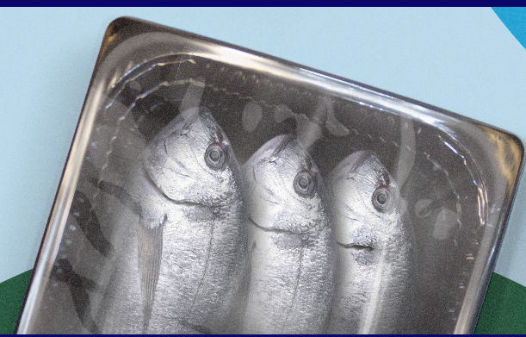
Συγκράτηση (containment)
Αυτή η λειτουργία της συσκευασίας είναι τόσο προφανής που συχνά παραβλέ­πεται. Οι πρώτες μορφές συσκευασίας επινοήθηκαν πιθανότατα για να κάνουν ευκολότερες τις μεταφορές των προϊόντων. Είναι προφανές ότι κάποια συσκευ­ασία απαιτείτο για τη μεταφορά υγρών (όπως γάλα, λάδι, κρασί) καθώς και στε­ρεών μικρού μεγέθους (όπως σπόροι, καρποί, φρούτα). Για τη μεταφορά τους όλα τα προϊόντα πρέπει να περιέχονται μέσα σε μια «συσκευασία». Η σωστή συσκευασία περιορίζει στο ελάχιστο τις απώλειες προϊόντος κατά τη μεταφορά αλλά και τη ρύπανση του περιβάλλοντος λόγω των απωλειών αυτών.

Slide 16
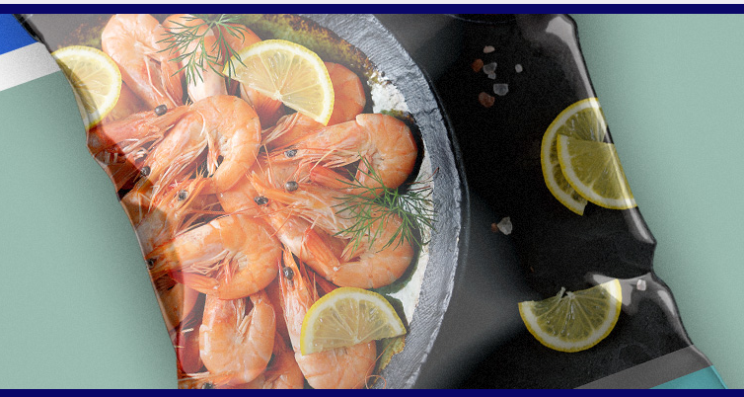
Προστασία περιεχομένου προϊόντος (protection)
Ο βασικότερος σκοπός της συσκευασίας είναι η προστασία του περιεχομένου τροφίμου. Από την παραγωγή μέχρι την κατανάλωση μεσολαβεί ένα χρονικό διάστημα κυμαινόμενο μεταξύ λίγων ημερών μέχρι και λίγων ετών. Στο διάστημα αυτό το τρόφιμο πρέπει να προστατευθεί από κάθε κίνδυνο ώστε να διατηρήσει την ποιότητα που είχε όταν συσκευαζόταν. Αναλυτικότερα η συσκευασία πρέπει να προσφέρει στο τρόφιμο προστασία από μηχανικές φθορές, υγρασία και αέρια του περιβάλλοντος, φως, μεγάλες θερμοκρασιακές αλλαγές του περιβάλλοντος, μικροβιακή επιμόλυνση, σκόνες, ακαθαρσίες και ξένες ύλες, έντομα και τρωκτικά. Όλα αυτά δε να τα επιτυγχάνει χωρίς να επιφέρει αλλοιώσεις στα οργανοληπτικά χαρακτηριστικά των τροφίμων ούτε να μεταφέρει σ' αυτά ουσίες επιβλαβείς για την υγεία των καταναλωτών.

Slide 17
Μηχανικές φθορές
Όλα τα τρόφιμα κατά τη μεταφορά τους μπορούν να υποστούν μηχανικές φθορές. Αυτές οι ζημιές μπορούν να προέλθουν από ξαφνικές προσκρούσεις κατά τη διάρκεια φορτώσεων, εκφορτώσεων και μεταφοράς, από κραδασμούς κατά τη διάρκεια της μεταφοράς με αυτοκίνητα, τρένα, αεροπλάνα και από συμπιέσεις καθώς τα πακέτα είναι τοποθετημένα το ένα πάνω στο άλλο σε αποθήκες ή σε εμπορευματοκιβώτια (κοντέινερ) μέσα στα πλοία.
Η κατάλληλη συσκευασία των τροφίμων μπορεί να μειώσει την πιθανότητα και την έκταση των μηχανικών φθορών. Έτσι ισχυρά και δύσκαμπτα υλικά συσκευασίας (μέταλλα, ξύλο, γυαλί) μπορούν να μειώσουν τις φθορές λόγω συμπίεσης. Η προσθήκη στη συσκευασία υλικών όπως το μαλακό χαρτί και αφρώδη πλαστικά μπορεί να προστατεύσει το προϊόν από τους κραδασμούς. Επίσης η παρεμπόδιση κίνησης του προϊόντος μέσα στη συσκευασία του εξυπηρετεί τον ίδιο σκοπό. Αυτό μπορεί να γίνει είτε με περιτύλιγμα του προϊόντος μέσα στη συσκευασία ή χρησιμοποιώντας συσκευασία ειδικού σχήματος όπως οι θήκες για τα αυγά και φρούτα.

Slide 18
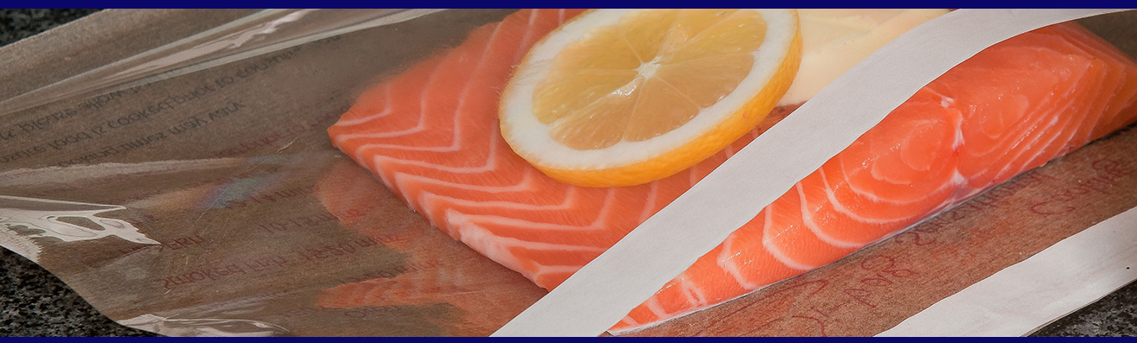

Υγρασία και αέρια του περιβάλλοντος
Τρόφιμα με υψηλές ενεργότητες ύδατος (π.χ. κρέας, τυρί) χάνουν υγρασία εάν μείνουν εκτεθειμένα στην ατμόσφαιρα. Αυτό συνεπάγεται απώλεια βάρους και πιθανή υποβάθμιση της ποιότητας τους όσον αφορά την εμφάνιση, την υφή και τη γεύση.
Τρόφιμα με χαμηλές ενεργότητες ύδατος απορροφούν υγρασία από το περιβάλλον και αυτό είναι επιζήμιο για την ποιότητα τους.

Slide 19
Υγρασία και αέρια του περιβάλλοντος
Ορισμένα προϊόντα συσκευάζονται είτε υπό κενό ή σε τροποποιημένη ατμόσφαιρα. Επομένως, γι' αυτά τα προϊόντα το υλικό συσκευασίας πρέπει να μην
επιτρέπει τη διέλευση αερίων από ή προς το προϊόν.
Στη συσκευασία φρέσκων φρούτων και λαχανικών το υλικό συσκευασίας πρέπει να επιτρέπει τη διέλευση του οξυγόνου προς το προϊόν και την απομάκρυνση του παραγόμενου διοξειδίου του άνθρακα. Διαφορετικά το οξυγόνο μέσα στη συσκευασία θα αντικατασταθεί από το παραγόμενο λόγω αναπνοής διοξείδιο του άνθρακα και θα σχηματιστούν ενώσεις ανεπιθύμητης γεύσης και χρώματος.
Για τη διατήρηση του χαρακτηριστικού αρώματος ορισμένων τροφίμων (π.χ. καφές), είναι απαραίτητο η συσκευασία να εμποδίζει την απώλεια των πτητικών ενώσεων που είναι υπεύθυνες για το άρωμα του προϊόντος. Ομοίως πρέπει να εμποδίζει τη διέλευση από το περιβάλλον προς το προϊόν ξένων προς αυτό οσμών.
Όταν η διέλευση ατμών και αερίων από ή προς το προϊόν είναι ανεπιθύμητη, χρησιμοποιούνται ως μέσα συσκευασίας κυρίως μεταλλικά ή γυάλινα δοχεία κατάλληλα σφραγισμένα καθώς και ειδικές εύκαμπτες πλαστικές μεμβράνες. Όταν η μερική διέλευση ατμών και αερίων είναι επιθυμητή, χρησιμοποιούνται πλαστικές μεμβράνες με κατάλληλη διαπερατότητα.

Slide 20
Φως
Πολλά συστατικά των τροφίμων είναι ευαίσθητα στο ηλιακό φως, ιδιαίτερα στο ορατό μπλε και στην υπεριώδη ακτινοβολία. Το φως μπορεί να προκαλέσει καταστροφή των βιταμινών, αλλοίωση του χρώματος του τροφίμου και να επιταχύνει το τάγγισμα των λιπών. Για να αποφευχθούν αυτές οι μεταβολές χρησιμοποιούνται είτε αδιαφανείς συσκευασίες ή το υλικό συσκευασίας είναι έγχρωμο ώστε να μην επιτρέπει τη διέλευση φωτός μικρού μήκους κύματος (π.χ. φιάλες μπύρας).
Μεγάλες Θερμοκρασιακές αλλαγές του περιβάλλοντος
Η θερμική μόνωση που προσφέρει η συσκευασία στο προϊόν εξαρτάται από το πάχος της και από τη θερμική αγωγιμότητα και ανακλαστικότητα του υλικού συσκευασίας. Επίσης το υλικό συσκευασίας πρέπει να αντέχει στις μεταβολές θερμοκρασίας που είναι πιθανόν να υποστεί. Αυτό αποκτά ιδιαίτερη σημασία όταν το τρόφιμο πρόκειται είτε να θερμανθεί ή να ψυχθεί όντας ήδη συσκευασμένο.

Slide 21
Μικροβιακή επιμόλυνση
Αυτή είναι μια από τις σημαντικότερες λειτουργίες της συσκευασίας. Σε περίπτωση που το τρόφιμο έχει αποστειρωθεί, οποιαδήποτε μικροβιακή επιμόλυνση μετά την αποστείρωση πρέπει με κάθε τρόπο να αποφευχθεί.
Μεταλλικά κουτιά και γυάλινα δοχεία κατάλληλα σφραγισμένα καθώς και laminates (συνδυασμοί εύκαμπτων υλικών συσκευασίας) είναι τα καταλληλότερα μέσα συσκευασίας γι' αυτά τα τρόφιμα.
Προκειμένου για παστεριωμένα προϊόντα ή για προϊόντα που συντηρούνται με ξήρανση, κατάψυξη, πάστωμα ή κάπνισμα αυτός ο ρόλος της συσκευασίας δεν είναι τόσο ζωτικής σημασίας, αλλά και πάλι η συσκευασία πρέπει να προσφέρει υψηλό βαθμό προστασίας από μικροβιακή επιμόλυνση.
Σκόνες, ακαθαρσίες και ξένες ύλες
Έντομα και τρωκτικά
Πλήρης προστασία από έντομα και τρωκτικά παρέχεται μόνον από τα μεταλλικά
κουτιά και γυάλινα δοχεία.

Slide 22
Αλληλεπιδράσεις τροφίμου συσκευασίας
Εκτός από την προστασία που προσφέρει η συσκευασία στα προϊόντα πρέπει τα μέσα συσκευασίας και ιδιαίτερα το εσωτερικό τους να μην προσβάλλουν τα περιεχόμενα τρόφιμα και να μην προσβάλλονται απ' αυτά με οποιονδήποτε τρόπο. Θα πρέπει να μην επιφέρουν αλλοιώσεις στην οσμή, γεύση και εμφάνιση των τροφίμων ούτε να μεταφέρουν σ' αυτά ουσίες επιβλαβείς για την υγεία του καταναλωτικού κοινού.
Κατά το Άρθρο 21 του Κεφαλαίου II του Κώδικα Τροφίμων, Ποτών και Αντικειμένων Κοινής Χρήσης: «τα υλικά και αντικείμενα που προορίζονται να έρθουν σε επαφή με τρόφιμα πρέπει να κατασκευάζονται σύμφωνα με τις ορθές πρακτικές κατασκευής ώστε, υπό τις κανονικές ή προβλεπόμενες συνθήκες χρησιμοποίησης τους, να μην μεταφέρουν στα τρόφιμα τα συστατικά τους σε ποσότητα που θα ήταν δυνατό:
να θέσει σε κίνδυνο την ανθρώπινη υγεία
να επιφέρει απαράδεκτη μεταβολή στη σύσταση των τροφίμων ή αλλοίωση των οργανοληπτικών χαρακτήρων τους».

Slide 23
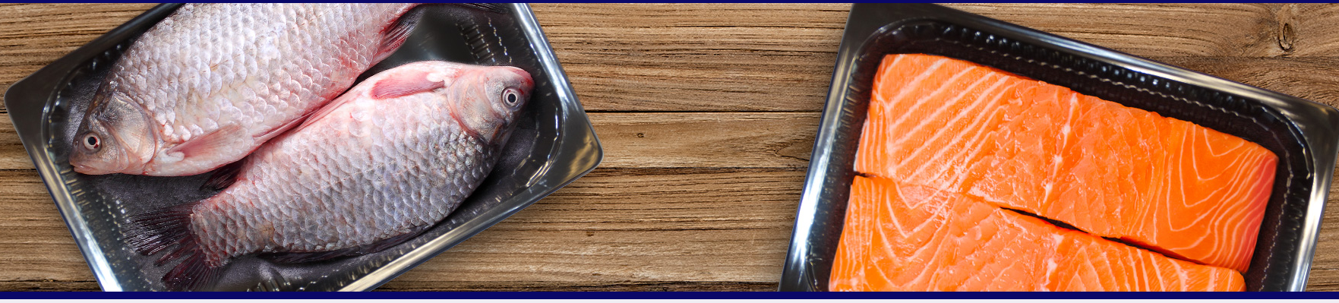
Διευκόλυνση στην προμήθεια και χρήση του προϊόντος από τον καταναλωτή
Τα τελευταία 60 χρόνια σημειώθηκαν μεγάλες αλλαγές στον τρόπο ζωής των ανθρώπων στις αναπτυγμένες χώρες. Οι άνθρωποι διαθέτουν λιγότερο χρόνο για την προμήθεια των τροφίμων από τα καταστήματα πώλησης και λιγότερο χρόνο για την παρασκευή των γευμάτων. Οι καταναλωτές προμηθεύονται πλέον τα τρόφιμα τους, συσκευασμένα στις ποσότητες που τα χρειάζονται, από τα supermarkets, γρηγορότερα και φτηνότερα απ' ότι στο παρελθόν από τα παραδοσιακά καταστήματα. Πολλές φορές δε, τα τρόφιμα καταναλώνονται απ' ευθείας από τη συσκευασία τους αφού έχει προηγηθεί μια ελάχιστη προετοιμασία του γεύματος. Έτσι η συσκευασία κάνει ευκολότερη την προμήθεια και τη χρήση των προϊόντων από τον σύγχρονο καταναλωτή

Slide 24
Διευκόλυνση στην προμήθεια και χρήση του προϊόντος από τον καταναλωτή
Επιδιώκεται η δυνατότητα εύκολου ανοίγματος και κλεισίματος της συσκευασίας ώστε ο καταναλωτής να λαμβάνει άνετα και με ασφάλεια την επιθυμητή ποσότητα ενός τροφίμου.
Επίσης, επιδιώκεται η διαμόρφωση της συσκευασίας σε τέτοιο σχήμα και σε τέτοιες διαστάσεις ώστε να είναι εύκολη η αποθήκευση των τροφίμων σε αποθήκες και δυνατή η τοποθέτηση τους σε οικιακά ψυγεία, καταψύκτες και ράφια.

Slide 25
«Επικοινωνία» με τον καταναλωτή-Marketing
Η συσκευασία είναι ο «σιωπηρός πωλητής» του προϊόντος. Σύμφωνα μ' ένα παλιό ρητό που εξακολουθεί να ισχύει: «η συσκευασία πρέπει να προστατεύει αυτό που πουλάει και να πουλάει αυτό που προστατεύει». Άρα η συσκευασία πρέπει να προσελκύει την προσοχή του αγοραστή και να τον πείθει να αγοράσει το προϊόν. Επίσης μέσω των ενδείξεων που αναγράφονται πάνω της, η συσκευασία παρέχει πληροφορίες στον καταναλωτή σχετικά με το προϊόν: γνωστοποιεί τον παρασκευαστή, την ποσότητα, ποιότητα, σύσταση και θρεπτική αξία του προϊόντος, παρέχει οδηγίες για τον τρόπο χρήσης.
Οι σύγχρονες μέθοδοι του μάρκετινγκ των τροφίμων θα αποτύγχαναν τελείως αν η συσκευασία δεν περνούσε μηνύματα στον καταναλωτή. Τα supermarkets μπορούν και λειτουργούν ως καταστήματα αυτοεξυπηρέτησης ακριβώς διότι οι καταναλωτές μπορούν να αναγνωρίζουν αμέσως το εμπορικό σήμα του παραγωγού, άρα και την αναμενόμενη ποιότητα του προϊόντος, από τα ιδιαίτερα χαρακτηριστικά της συσκευασίας του.

Slide 26
Επινόηση και επιλογή νέων μορφών συσκευασίας
Η ανάπτυξη μιας νέας συσκευασίας μπορεί να αφορά την τροποποίηση μιας υπάρχουσας συσκευασίας για ένα τρόφιμο, την ανάπτυξη μιας εξ ολοκλήρου νέας συσκευασίας για ένα ήδη υπάρχον τρόφιμο και την ανάπτυξη μιας νέας συσκευασίας για ένα νέο είδος τροφίμου. Στην πρώτη περίπτωση ο στόχος είναι να αυξηθούν οι πωλήσεις λόγω βελτίωσης της αισθητικής της συσκευασίας, είτε λόγω μείωσης της τιμής του προϊόντος που προκύπτει από μείωση του κόστους της συσκευασίας, είτε λόγω βελτίωσης της ποιότητας του προϊόντος που προκύπτει από καλύτερη προστασία του από τη συσκευασία, είτε λόγω ευκολότερης χρήσης του προϊόντος (π.χ. μ' ένα μηχανισμό εύκολου ανοίγματος σε κονσέρβα ή μ' ένα καλύτερο στόμιο εκροής σε φιάλη). Και στη δεύτερη περίπτωση ο στόχος είναι να αυξηθούν οι πωλήσεις είτε λόγω αναζωογόνησης του ενδιαφέροντος των καταναλωτών, ή βελτίωσης της ποιότητας ή ευκολότερης χρήσης του προϊόντος.

Slide 27
Γενική διάκριση συσκευασιών
Οι συσκευασίες τροφίμων μπορεί να ταξινομηθούν σε διάφορες κατηγορίες με κριτήριο το αν έρχονται ή όχι απ' ευθείας σ' επαφή με το τρόφιμο, το αν αποτελούν ξεχωριστές μονάδες προς πώληση ή περιέχουν αριθμό μονάδων προς πώληση, το αν είναι προσχηματισμένες ή μορφοποιούνται κατά τη συσκευασία, το αν κλείνουν ερμητικά ή όχι, και το αν αλλάζουν σχήμα όταν συμπιεστούν με τα χέρια ή όχι. Αναλυτικότερα δε οι συσκευασίες τροφίμων διακρίνονται στις παρακάτω κατηγορίες.
«Άμεσες» και «εξωτερικές» συσκευασίες
Μερικά τρόφιμα είναι από τη φύση τους εφοδιασμένα με αποτελεσματικές «άμεσες» συσκευασίες που τα προστατεύουν όπως π.χ. ξηροί καρποί με τσόφλι, πορτοκάλια, αυγά κ.λ.π. Επομένως, αυτά τα τρόφιμα κατά τη συσκευασία τους χρειάζονται μόνον ένα εξωτερικό κιβώτιο ή περιτύλιγμα για να τα περιέχει και να τους δίνει μία στοιχειώδη προστασία. Άλλα τρόφιμα όπως π.χ. γάλα σε σκόνη, δημητριακά πρωινού, τοποθετούνται συχνά σε «άμεσες» συσκευασίες (π.χ. πλαστικά σακίδια) οι οποίες στη συνέχεια συσκευάζονται σε «εξωτερικές» προστατευτικές συσκευασίες (π.χ. κουτιά από χαρτόνι). Στην περίπτωση αυτή, η δεύτερη («εξωτερική») συσκευασία από το κουτί μειώνει τις απαιτήσεις ως προς τον βαθμό προστασίας που παρέχει η «άμεση» συσκευασία στο περιεχόμενο τρόφιμο. Οι «άμεσες» συσκευασίες παρουσιάζουν οπωσδήποτε μεγαλύτερο ενδιαφέρον για τους Τεχνολόγους Τροφίμων γιατί έρχονται σ' επαφή με τα τρόφιμα.

Slide 28
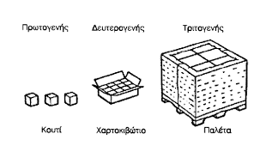
«Επίπεδα» συσκευασίας
Μια σχετική προς την προηγούμενη διάκριση των συσκευασιών αφορά τα «επίπεδα» συσκευασίας.
Σύμφωνα με το Νόμο 2939/01 [2], πρωτογενής (primary package ή συσκευασία προς πώληση) είναι η συσκευασία που αποτελεί, στο σημείο αγοράς, χωριστή μονάδα προς πώληση στον τελικό χρήστη ή καταναλωτή.
Δευτερογενής (secondar package ή ομαδοποιημένη συσκευασία) είναι η συσκευασία που αποτελεί, στο σημείο αγοράς, σύνολο ορισμένου αριθμού μονάδων προς πώληση, είτε αυτές πωλούνται. Η εν λόγω συσκευασία μπορεί να αφαιρείται από το προϊόν χωρίς να επηως έχουν στον τελικό χρήστη ή καταναλωτή, είτε χρησιμεύουν μόνο για την πλήρωση των εκθετηρίων στο σημείο πώλησης επηρεάζονται τα χαρακτηριστικά του.
Τριτογενής (tertiary package ή συσκευασία μεταφοράς) είναι η συσκευασία που διευκολύνει τη διακίνηση και μεταφορά αριθμού μονάδων προς πώληση ή ομαδοποιημένων συσκευασιών, προκειμένου να αποφεύγεται η δια χειρός διακίνηση και οι ζημίες κατά τη μεταφορά.

Slide 29
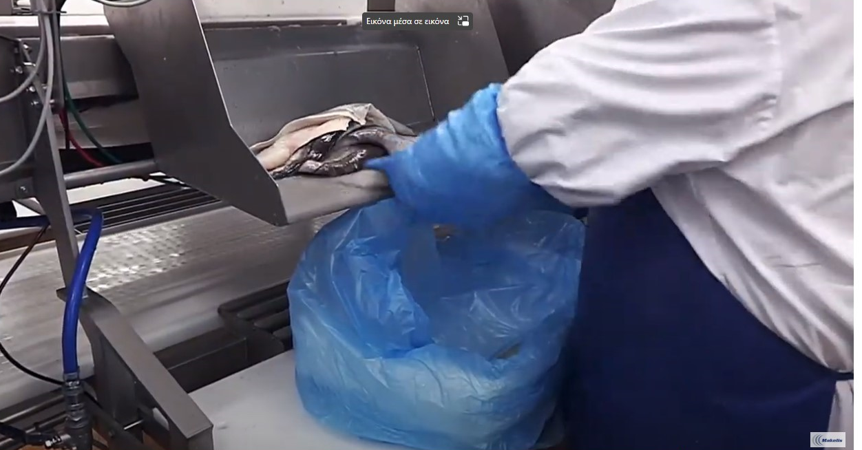
Επίπεδα» συσκευασίας
ΕΙΚΟΝΑ 1. Πρωτογενής συσκευασία φιλέτων ψαριού: τοποθέτηση των καθαρισμένων φιλέτων ψαριού σε πλαστική σακούλα

Slide 30
Επίπεδα» συσκευασίας
ΕΙΚΟΝΑ 2. Δευτερογενής συσκευασία φιλέτων ψαριού: τοποθέτηση της παλστικής σακούλας με τα φίλέτα ψαριού εντός χάρτινου κουτιού

Slide 31
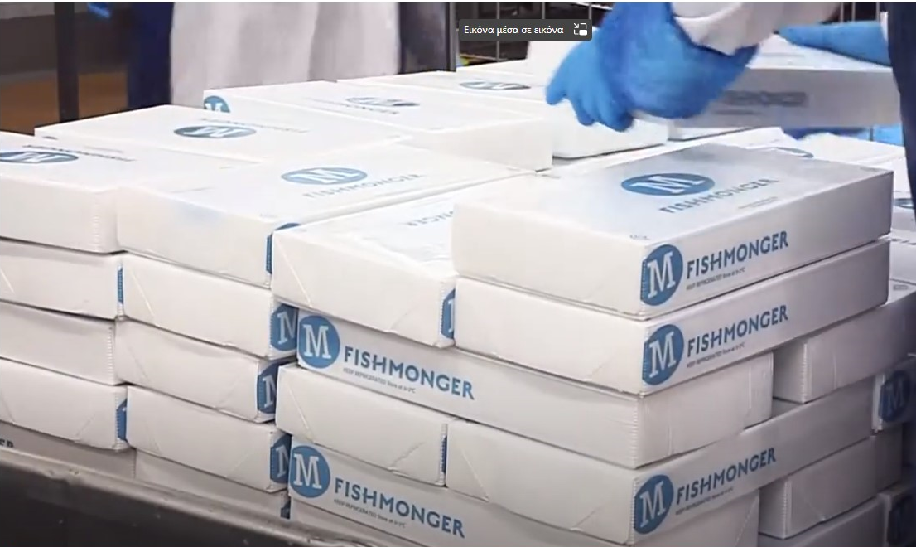
Επίπεδα» συσκευασίας
ΕΙΚΟΝΑ 3. Τριτογενής συσκευασία φιλέτων ψαριού: τοποθέτηση των χάρτινων κουτιών με τα φιλέτα ψαριού σε παλέτες

Slide 32

Προσχηματισμένα δοχεία και δοχεία που μορφοποιούνται
κατά τη συσκευασία
Τα δοχεία που χρησιμοποιούνται στη συσκευασία τροφίμων μπορεί να είναι προσχηματισμένα όπως τα κονσερβοκυτία και οι γυάλινες φιάλες ή να σχηματίζονται «εν γραμμή» κατά την ώρα της συσκευασίας. Παράδειγμα του δεύτερου τρόπου συσκευασίας είναι τα σακίδια που κατασκευάζονται από πλαστικές μεμβράνες. Οι μεμβράνες παραλαμβάνονται στο συσκευαστήριο υπό μορφή ρολών και στην ίδια γραμμή γίνεται ο σχηματισμός των σακιδίων, το γέμισμα και το κλείσιμο τους. Με τη μέθοδο αυτή επιτυγχάνεται μεγάλη οικονομία λόγω μειωμένης απασχόλησης προσωπικού, εξοικονόμησης αποθηκευτικών χώρων και μειωμένου κόστους μεταφοράς των δοχείων.

Slide 33
Συσκευασίες ερμητικά και μη ερμητικά κλεισμένες
Μία έννοια βασικής σημασίας στη συσκευασία τροφίμων είναι το ερμητικό ή μη κλείσιμο της συσκευασίας. Ο όρος ερμητικό σημαίνει ότι το κλείσιμο του δοχείου είναι τέτοιο ώστε το δοχείο να είναι απολύτως αδιαπέραστο από αέρια και ατμούς σε οποιοδήποτε σημείο του, ακόμα και στις ραφές. Ένα τέτοιο δοχείο, εφ' όσον παραμένει ανέπαφο, προστατεύει αυτομάτως το περιεχόμενο τρόφιμο και από μικροοργανισμούς και από ξένες ύλες. Τα ερμητικά κλεισμένα δοχεία εξασφαλίζουν επίσης το επιθυμητό κενό ή την επιθυμητή πίεση για τη συσκευασία των περιεχομένων προϊόντων. Τα δοχεία που συνηθέστερα κλείνονται ερμητικά είναι τα μεταλλικά κονσερβοκυτία και τα γυάλινα δοχεία.
Με πολύ σπάνιες εξαιρέσεις, οι εύκαμπτες συσκευασίες δεν προσφέρουν ερμητικό κλείσιμο. Οι λεπτές εύκαμπτες μεμβράνες ακόμα και όταν δεν έχουν μικροσκοπικές τρύπες δεν είναι απολύτως αδιαπέραστες από αέρια και υδρατμούς. Οι συγκολλήσεις τους είναι γενικά καλές αλλά όχι τέλειες. Ακόμα και όταν τα εύκαμπτα υλικά είναι αεροστεγή, όπως π.χ. αλουμινόχαρτο μεγάλου πάχους, η κάμψη των συσκευασιών (σακιδίων κλπ) προκαλεί τη δημιουργία μικροσκοπικών οπών και σχισμών.

Slide 34
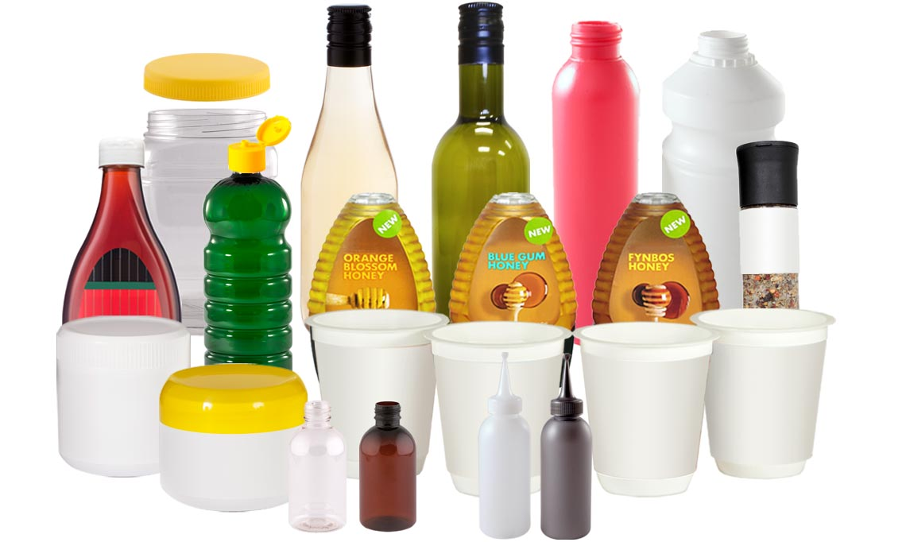
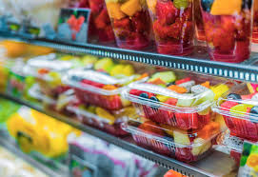
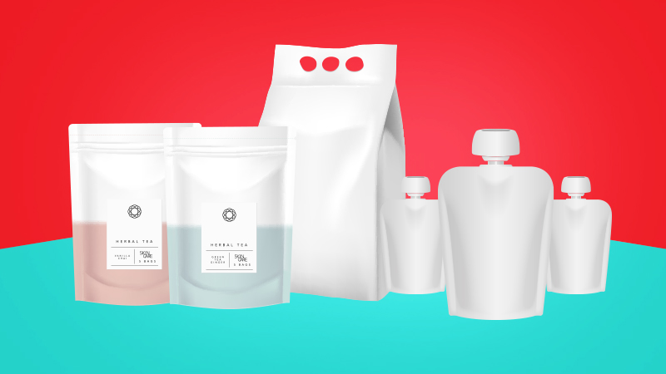
Δύσκαμπτες, ημίσκληρες και εύκαμπτες συσκευασίες
Μια επιπλέον διάκριση των μέσων συσκευασίας βασίζεται στο αν αλλάζουν σχήμα όταν πιεστούν με τα χέρια.
Έτσι διακρίνουμε δύσκαμπτα, ημίσκληρα και εύκαμπτα μέσα.
Δύσκαμπτα (rigid) είναι τα μέσα συσκευασίας που έχουν ένα ορισμένο σχήμα και δεν μπορούν να παραμορφωθούν με τα χέρια. Δύσκαμπτες συσκευασίες είναι τα γυάλινα δοχεία και τα μεταλλικά κουτιά.
Ημίσκληρα (semi-rigid) είναι τα μέσα συσκευασίας που όπως και τα δύσκαμπτα έχουν ένα ορισμένο σχήμα αλλά όταν πιεστούν με τα χέρια υποχωρούν, ξαναπαίρνουν δε το αρχικό τους σχήμα όταν πάψει να εφαρμόζεται η πίεση. Ημίσκληρες συσκευασίες είναι τα πλαστικά δοχεία, χαρτοκιβώτια, χαρτονένια κουτιά, κουτιά από αλουμίνιο.
Εύκαμπτα (flexible) είναι τα μέσα συσκευασίας που γίνονται από εύκαμπτα υλικά και τα οποία όταν γεμιστούν με προϊόν και σφραγιστούν μπορούν αμέσως ν' αλλάξουν σχήμα με τα χέρια χωρίς τη βοήθεια εργαλείων.
Εύκαμπτες συσκευασίες είναι τα περιτυλίγματα, οι σάκοι και τα σακίδια από χαρτί, αλουμινόχαρτο, πλαστικές μεμβράνες (films) και laminates.

Slide 35
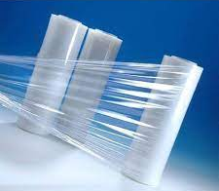
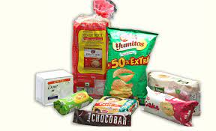
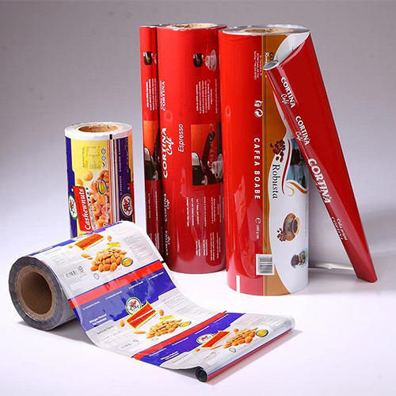
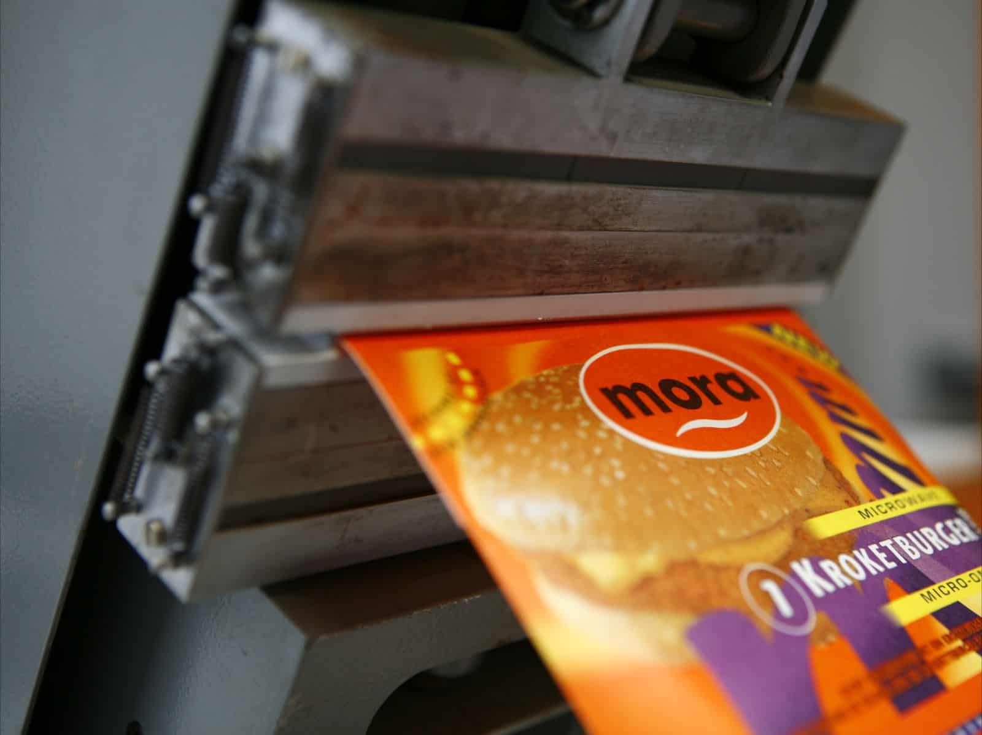
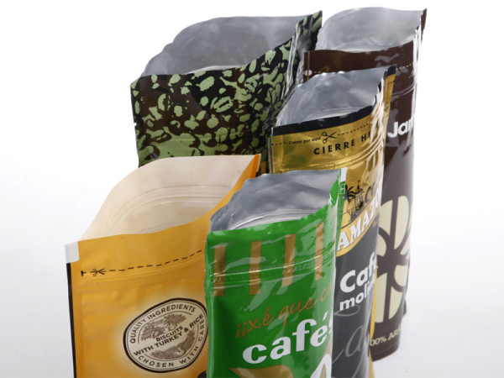
packaging films
laminates packaging

Slide 36
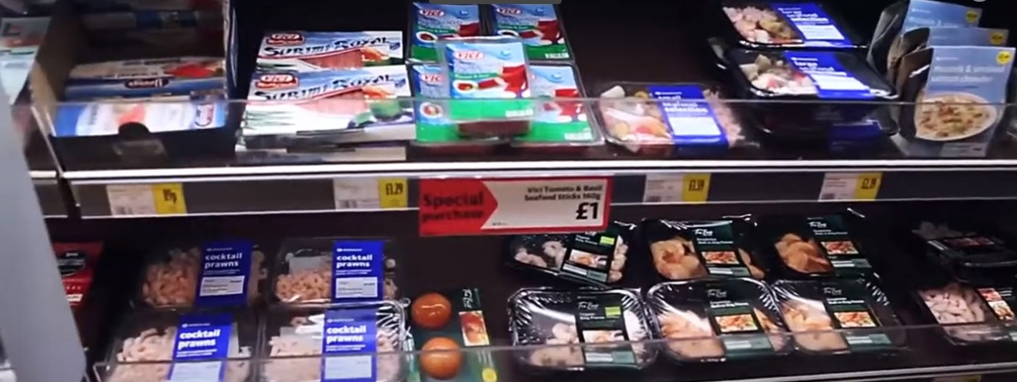
ΣΥΣΚΕΥΑΣΙΑ-ΠΡΟΪΟΝΤΩΝ ΨΑΡΙΟΥ ΣΤΟ ΡΑΦΙ

Slide 37
Τυποποιηση-Συσκευασία-νωπών ψαριών
ΓΕΝΙΚΗ ΠΕΡΙΓΡΑ ΦΗ ΔΙΑΔΟΧΙΚΩΝ ΣΤΑΔΙΩΝ ΤΗΣ ΠΑΡΑΓΩΓΙΚΗΣ ΔΙΑΔΙΚΑΣΙΑΣ - ΣΤΑΔΙΟ ΕΞΑΑΙΕΥΣΗΣ
Α. Συλλογή των ψαριών μέσα από τον ιχθυοκλωβό
Β. Τοποθέτηση των ψαριών σε δεξαμενές εξαλίευσης
Γ. Μεταφορά των δεξαμενών στη προβλήτα
Δ. Εκφόρτωση των δεξαμενών από το σκάφος στη προβλήτα με βοηθητικά μηχανικά μέσα
Ε. Μεταφορά τους στο χώρο συσκευασίας

Slide 38
1^{ο} ΣΤΑΔΙΟ - ΕΞ A ΛΙΕΥΣΗ ΑΠΌ ΙΧΘΥΟΚΛΩΒΟ
Για την εξαγωγή των ψαριών από το ιχθυοκλωβό θα πρέπει να ανασηκώσουμε το δίχτυ με τρόπο τέτοιο ώστε να μη προκληθεί stress τα ψάρια με αποτέλεσμα να χτυπηθούν μεταξύ τους και τραυματιστούν εξωτερικά.
Αφού συγκεντρώσουμε τα ψάρια σε αρκετά μικρό χώρο σηκώνοντας το δίχτυ αρχίζουμε τη διαδικασία της εξαγωγής τους είτε με μηχανικό τρόπο είτε με χειρονακτικό.
Ο μηχανικός τρόπος επιβάλει να έχουμε πλωτό μέσο τύπου πλατφόρμας όπου επάνω του να υπάρχει προσαρμοσμένος ένας γερανός ο ποιος στην άκρη του βραχίονά του έχει μία μεγάλη απόχη ιδικά διαμορφωμένη η οποία έχει όγκο περίπου 300 It.. Έτσι ενώ έχουμε συγκεντρωμένα τα ψάρια μέσα στο κλουβί ρίχνουμε την απόχη και σιγά σιγά τα μεταφέρουμε έτσι σε δεξαμενές εξαλίευσης.

Slide 39
1^{ο} ΣΤΑΔΙΟ - ΕΞ A ΛΙΕΥΣΗ ΑΠΌ ΙΧΘΥΟΚΛΩΒΟ
Ο χειρονακτικός τρόπος είναι πιο απλός αλλά περισσότερο χρονοβόρος . Θα πρέπει να έχουμε ένα άτομο με μία απόχη οποίος να κάνει την αντίστοιχη εργασίας που περιγράψαμε πιο πάνω ( μηχανικός τρόπος ).
Φυσικά ενδείκνυται ο μηχανικός τρόπος ιδιαίτερα όταν πρόκειται να εξαλιεύσουμε μεγάλες ποσότητες ψαριών.
Με την εξαγωγή των ψαριών από των κλωβό τοποθετούνται σε πλαστικές δεξαμενές όπου στο εξής θα τις ονομάζουμε "ΒΟΥΤΕΣ " .
Οι βούτες είναι θερμομονωμένες δεξαμενές με μέγιστο αποδεκτό όγκο 1000 1ί. και μέγιστο αποδεκτό βάρος < 800 1^. όπου εφαρμόζουν επίσης θερμομονωμένα καπάκια ερμητικά κλεισμένα.

Slide 40
1^{ο} ΣΤΑΔΙΟ - ΕΞ A ΛΙΕΥΣΗ ΑΠΌ ΙΧΘΥΟΚΛΩΒΟ
Ο χειρονακτικός τρόπος είναι πιο απλός αλλά περισσότερο χρονοβόρος . Θα πρέπει να έχουμε ένα άτομο με μία απόχη οποίος να κάνει την αντίστοιχη εργασίας που περιγράψαμε πιο πάνω ( μηχανικός τρόπος ).
Φυσικά ενδείκνυται ο μηχανικός τρόπος ιδιαίτερα όταν πρόκειται να εξαλιεύσουμε μεγάλες ποσότητες ψαριών.
Με την εξαγωγή των ψαριών από των κλωβό τοποθετούνται σε πλαστικές δεξαμενές όπου στο εξής θα τις ονομάζουμε "ΒΟΥΤΕΣ " .
Οι βούτες είναι θερμομονωμένες δεξαμενές με μέγιστο αποδεκτό όγκο 1000 1ί. και μέγιστο αποδεκτό βάρος < 800 1^. όπου εφαρμόζουν επίσης θερμομονωμένα καπάκια ερμητικά κλεισμένα.

Slide 41
1^{ο} ΣΤΑΔΙΟ - ΕΞ A ΛΙΕΥΣΗ ΑΠΌ ΙΧΘΥΟΚΛΩΒΟ- «ΒΟΥΤΕΣ»
Προδιαγραφές Βούτας
• λεία εσωτερική επιφάνεια για εύκολη απολύμανση
• ιδανική διαμόρφωση για εύκολη μηχανική μετακίνηση
• ύπαρξη ανοίγματος απορροής του πάγου και νερού
Η αναλογία μέσα στη βούτα των ψαριών και του πάγου πρέπει να είναι 1/1 . Πρακτικά σχεδόν πάντα υπάρχει μέσα στη βούτα και νερό με αποκλειστικό σκοπό τη διευκόλυνση της εξαγωγής των ψαριών μέσα από τη βούτα αποφεύγοντας των τραυματισμό τους.
Η καταλληλότητα της βούτας παίζει σημαντικό ρόλο στη διατήρηση των ψαριών σε κατάσταση χαμηλής θερμοκρασίας.

Slide 42
1^{ο} ΣΤΑΔΙΟ - ΕΞ A ΛΙΕΥΣΗ ΑΠΌ ΙΧΘΥΟΚΛΩΒΟ- «ΒΟΥΤΕΣ»
Στο σημείο αυτό θα πρέπει να αναφέρουμε ότι το πιο σημαντικό στην διαδικασία είναι να εξασφαλίσουμε τη στιγμιαία θανάτωση δηλαδή ακαριαίο θάνατο των ψαριών κατά την εξαλίευσή τους με αποτέλεσμα να διασφαλίσουμε τη μείωση της προθανάτιας αγωνίας έτσι ώστε η χρόνος διάρκεια μέχρι του σημείου έναρξης της νεκρικής ακαμψίας να είναι μεγάλο. Οπότε στο χώρο συσκευασίας θα πρέπει να φτάνει μέσα στη βούτα πάγος και ψάρια "χωρίς νερό" έτσι ώστε τα ψάρια να διατηρούνται σε χαμηλή θερμοκρασία ήτοι στην θερμοκρασία τήξεως του πάγου και για να επιμηκυνθεί η έναρξη της νεκρικής ακαμψίας.
Αφού τοποθετηθούν όλα τα ψάρια σε βούτες οι οποίες είναι τοποθετημένες επάνω σε πλωτό μέσο μεταφέρονται στην ακτή.
Το πλωτό μέσο που μεταφέρει τις βούτες διευκολύνει πολύ τις διαδικασίες εάν είναι τύπου Katamaran ή πλατφόρμας σε περίπτωση που είναι μικρών διαστάσεων και εφόσον η απόσταση των κλωβών από την ακτή είναι μικρή.

Slide 43
1^{ο} ΣΤΑΔΙΟ - ΕΞ A ΛΙΕΥΣΗ ΑΠΌ ΙΧΘΥΟΚΛΩΒΟ- ΜΕΤΑΦΟΡΑ ΣΤΗΝ ΑΚΤΗ
Αφού το σκάφος φτάσει στη προβλήτα εκεί πλέον γίνεται το ξεφόρτωμα με μηχανικά μέσα. Σ’ αυτό το στάδιο το ιδανικότερο μηχάνημα είναι ένα τύπου JCΒ το οποίο με το άνοιγμα του βραχίονά του προς τα εμπρός μπορεί να φτάσει μέχρι στο σημείο του σκάφους που είναι η βούτα και πιάνοντάς τη να τη ανασηκώσει και να την οδηγήσει είτε σε φορτηγό είτε σε περίπτωση που το συσκευαστήριο είναι αρκετά κοντά στη προβλήτα να τη μεταφέρει εκεί.
Στη περίπτωση όπου το συσκευαστήριο είναι μακριά επιβάλλεται η μεταφόρτωση σε αυτοκίνητο ψυγείο για τη περαιτέρω διακίνησή τους.
Τα φορτηγά αυτά θα πρέπει να είναι ψυγεία ώστε τα αλιεύματα να διατηρούνται στις θερμοκρασίες που προβλέπει η οδηγία της Ε.E. δηλαδή σε θερμοκρασία τήξης του πάγου ειδικότερα οι Εθνικοί κανονισμοί αναφέρουν : για διάδρομο > 2 ωρών θα πρέπει να υπάρχει φορτηγό ψυγείο με καταγραφικό θερμόμετρο και εσωτερική θερμοκρασία < = 2 °C .

Slide 44
1^{ο} ΣΤΑΔΙΟ - ΕΞ A ΛΙΕΥΣΗ ΑΠΌ ΙΧΘΥΟΚΛΩΒΟ- ΜΕΤΑΦΟΡΑ ΣΤΟ ΣΥΣΚΕΥΑΣΤΗΡΙΟ
Στη περίπτωση όπου το συσκευαστήριο είναι μακριά επιβάλλεται η μεταφόρτωση σε αυτοκίνητο ψυγείο για τη περαιτέρω διακίνησή τους.
Τα φορτηγά αυτά θα πρέπει να είναι ψυγεία ώστε τα αλιεύματα να διατηρούνται στις θερμοκρασίες που προβλέπει η οδηγία της Ε.E. δηλαδή σε θερμοκρασία τήξης του πάγου ειδικότερα οι Εθνικοί κανονισμοί αναφέρουν : για διάδρομο > 2 ωρών θα πρέπει να υπάρχει φορτηγό ψυγείο με καταγραφικό θερμόμετρο και εσωτερική θερμοκρασία < = 2 °C .
Τα φορτηγά αυτά θα πρέπει να είναι ειδικά κατασκευασμένα και εξοπλισμένα ώστε να εξασφαλίζεται η πιο άριστη θερμοκρασία και η εκροή του νερού, που προέρχεται από τη τήξη του πάγου, ώστε να αποτρέπεται η επαφή του νερού με τα ψάρια . Θα πρέπει τα φορτηγά αυτά να είναι αποκλειστικά και μόνο για τη μεταφορά ψαριών έτσι ώστε να αποφεύγεται κάθε ενδεχόμενο να επηρεαστούν τα αλιεύματα από άποψη υγιεινής και να μολυνθούν. Ο εσωτερικός χώρος των φορτηγών επιβάλλεται να είναι έτσι διαμορφωμένος ώστε να διευκολύνεται η απολύμανσή του.
Φεύγοντας το φορτηγό από τη μονάδα πάχυνσης εφοδιάζεται με δελτίο αποστολής μικτού βάρους ψαριών και κατά προσέγγιση πάντα, εφ’ όσον δεν είναι εφικτό το ζύγισμα των ψαριών.
Σε αυτό τα στάδιο τελειώνουν οι εργασίες που συμπεριλαμβάνουν αποκλειστικά τις εργασίες που γίνονται στις μονάδες πάχυνσης.

Slide 45
ΓΕΝΙΚΑ ΧΑΡΑΚΤΙΡΙΣΤΙΚΑ ΓΙΑ ΤΗ ΣΧΕΑΙΑΣΗ ΕΝΟΣ ΣΥΣΚΕΥΑΣΤΗΡΙΟΥ
Με βάση τη χωροθέτηση του συσκευαστηρίου και την απόσταση των κλωβών από την ξηρά η άμεση συσκευασία μπορεί να είναι μέχρι και σε τέσσερις ώρες από την εξαλίευση πάντα φυσικά με τις προϋποθέσεις που περιγράψαμε στο προϊγουμενο κεφάλαιο ( έλεγχος θερμοκρασίας ψαριών ).
Όλοι οι χειρισμοί θα πρέπει να στοχεύουν στη διατήρησή της θερμοκρασίας στους χώρους εργασίας σε επίπεδα που να μην επηρεάζουν αρνητικά των φρεσκότητα των αλιευμάτων .
Ποιοτικοί έλεγχοι που να εξασφαλίζουν συνθήκες Υγιεινής αφενός στους χώρους συσκευασίας και αφ’ ετέρου στα μηχανήματα , στο απασχολούμενο προσωπικό και στα χρησιμοποιούμενα υλικά ακόμα και στα υλικά καθαρισμού αυτών.
Ύπαρξη πινακίδας αναγνώρισης σε κάθε κιβώτιο δεδομένου ότι το χαρακτηριστικό θα προβλεφθεί να προκύπτει αυτόματα από το κύριο μηχάνημα της συσκευασίας που διαχωρίζει τα μεγέθη και κατανέμει τα ψάρια σε κιβώτια που συμπληρώνουν το επιθυμητό κατά περίπτωση βάρος .

Slide 46
ΔΙΑΔΟΧΙΚΑ ΣΤΑΔΙΑ ΠΑΡΑΓΩΓΙΚΗΣ ΔΙΑΔΙΚΑΣΙΑΣ-Στάδιο 1^{ο} - Υποδοχή προϊόντων προς συσκευασία
Τα ψάρια φτάνουν στην είσοδο του συσκευαστηρίου μέσα στις θερμομονωμένες βούτες κλεισμένες με τα καπάκια τους.
•Κάθε βούτα περιέχει περίπου 300 kg ψάρια και 500 kg πάγου.
• Γίνεται παραλαβή των προϊόντων κατά μικτό βάρος.
• Εκφότροση των ψαριών με τη βοήθεια περονοφόρου μηχανήματος και άδειασμά τους.
• Μεταφορά της βούτας στο χώρο για καθαρισμό ( πλύσιμο - απολύμανση ) έτσι ώστε να είναι έτοιμη για την επόμενη χρήση.

Slide 47
ΔΙΑΔΟΧΙΚΑ ΣΤΑΔΙΑ ΠΑΡΑΓΩΓΙΚΗΣ ΔΙΑΔΙΚΑΣΙΑΣ- Στάδιο 2^{ο} Παραλαβή ψαριών
Τα ψάρια μέσο μεταφορικής ταινίας περνάνε από το χώρο πλυσίματος τους έτσι ώστε απομακρύνεται ο πάγος και τυχών στερεά υπολείμματα .
•Αποστράγγιση νερού - διαχωρισμός ψαριών - πάγου - οπτικός έλεγχος

Slide 48
ΔΙΑΔΟΧΙΚΑ ΣΤΑΔΙΑ ΠΑΡΑΓΩΓΙΚΗΣ ΔΙΑΔΙΚΑΣΙΑΣ- Στάδιο 3^{ο}
Χώρος συσκευασίας ψαριών κύρια διαδικασία συσκευασίας
Τα ψάρια πλέον περνάνε στο κύριο στάδιο της συσκευασίας τους.
Η ίδια μεταφορική ταινία μετά το πλύσιμο καταλήγει σε έναν τροφοδότη γυρισμένο κατά 90° , που οδηγεί στην παράλληλη και κατ’ αντίστροφη φορά κινούμενη ταινία που με τη σειρά της τροφοδοτεί τη ζυγιστική μηχανή.
Είναι πιθανόν, τουλάχιστον κατά την αρχική λειτουργία , παρεμβάλλεται μεταξύ των παραπάνω βημάτων εργασίας ένας δεύτερος εργαζόμενος για την ομαλότερη τροφοδότηση της ζυγιστικής μηχανής.
Το γεγονός αυτό εξαρτάται από τις ικανότητες του πρώτου εργαζόμενου , που ουσιαστικά αποτελεί και τη μόνη ανθρώπινη , αλλά αποφασιστική , παρέμβαση στη διαδικασία ζύγισης - διαχωρισμού ψαριών κατά βάρος.
Όσο δηλαδή πιο γρήγορος είναι ο πρώτος εργαζόμενος τόσο μεγαλύτερη απόδοση θα έχει ο αυτοματισμός της ζύγισης - διαχωρισμού και αντιστρόφως.

Slide 49
ΔΙΑΔΟΧΙΚΑ ΣΤΑΔΙΑ ΠΑΡΑΓΩΓΙΚΗΣ ΔΙΑΔΙΚΑΣΙΑΣ- Στάδιο 3^{ο}
Χώρος συσκευασίας ψαριών κύρια διαδικασία συσκευασίας
Εάν πάλι καταφέρνει να εργάζεται με σταθερό ρυθμό , τότε δεν απαιτείται το ενδιάμεσο άτομο , ο δεύτερος σε σειρά εργαζόμενος.
Περνώντας τα ψάρια από τη ζυγιστική μηχανή , με δυνατότητα διαχωρισμού μιας τάξης μεγέθους ( π.χ. 250 έως 350 gr ) σε 4 κλάσεις βάρους ( π.χ. 250 gr / 280 gr / 320 gr / 350 gr ) με ακρίβεια ± 10 gr σε πρώτο στάδιο τα ψάρια με βάρος < από 250 gr και τα με βάρος > 350 gr απορρίπτονται από την γραμμή συσκευασίας μέσω του πρώτου τροφοδότηκαι στέλνονται σε ένα κάδο για επαναδιαλογή ή για συμπλήρωση του βάρους του κιβωτίου γύρω στα 10 Kg .
Τα υπόλοιπα ανάλογα με την κλάση του βάρους τους διαχωρίζονται με τη βοήθεια της ζυγιστικής μηχανής και καθοδηγούνται μέσω των οδηγών της τροφοδοτικής ταινίας και σταθμών σε 6 κιβώτια.

Slide 50
ΔΙΑΔΟΧΙΚΑ ΣΤΑΔΙΑ ΠΑΡΑΓΩΓΙΚΗΣ ΔΙΑΔΙΚΑΣΙΑΣ- Στάδιο 3^{ο}
Χώρος συσκευασίας ψαριών κύρια διαδικασία συσκευασίας
Γίνεται ζύγισμα ανά ψάρι και ταυτόχρονη διαλογή των ψαριών ανά μέγεθος .
Με την προσέγγιση του επιθυμητού βάρους κάθε κιβωτίου ανά θέση μηχανής , ανάβει ένα προειδοποιητικό φωτάκι που σημαίνει ότι το κιβώτια δεν είναι ακόμη έτοιμο αλλά η μηχανή περιμένει το ψάρι με το κατάλληλο βάρος για να στείλει στο συγκεκριμένο κιβώτιο .
Όταν συμβεί αυτό ανάβει δεύτερο φωτάκι που σημαίνει κιβώτιο έτοιμο για τελική τακτοποίηση της συσκευασίας και το κλείσιμό του.
• Μετά τη διαλογή τοποθετούνται στα κιβώτια κουρμπαριστά ή ίσια ανάλογα με τη παραγγελία του πελάτη σε δύο στρώσεις και ταυτόχρονα γίνεται και καταμέτρηση των ψαριών ανά κιβώτιο ..

Slide 51
ΔΙΑΔΟΧΙΚΑ ΣΤΑΔΙΑ ΠΑΡΑΓΩΓΙΚΗΣ ΔΙΑΔΙΚΑΣΙΑΣ- Στάδιο 3^{ο}
Χώρος συσκευασίας ψαριών κύρια διαδικασία συσκευασίας
Ακολουθεί κάλυψη των ψαριών με φύλλο ΡΕ και πάγο ~ 2 kg .
Εδώ ένας εργαζόμενος στέλνει με τη βοήθεια των ραουλόδρωμων το κιβώτιο για την τελική του συσκευασία . Μαζί με το πλήρες κιβώτιο προωθείτε και ένα καρτελάκι με Bar Code που εκτυπώνεται από την ζυγιστική μηχανή και που περιέχει τα εξής :
1. ακριβές βάρος κιβωτίου
2. αριθμό ψαριών στο κιβώτιο
3. αριθμό κιβωτίου
Ακολούθως μπαίνει το καρτελάκι με το Bar Code στο μηχάνημα αναγνώρισης και παίρνει από τον εκτυπωτή την πλήρη ετικέτα για να την επικολλήσει στο πλάι του κιβωτίου.

Slide 52
ΔΙΑΔΟΧΙΚΑ ΣΤΑΔΙΑ ΠΑΡΑΓΩΓΙΚΗΣ ΔΙΑΔΙΚΑΣΙΑΣ- Στάδιο 3^{ο}
Χώρος συσκευασίας ψαριών κύρια διαδικασία συσκευασίας
•Γίνεται ζύγισμα μικτού βάρους.
•Το κιβώτιο κλείνει με το καπάκι του και μπαίνει η ετικέτα που αναφέρει το βάρος τα τεμάχια την ημερομηνία και άλλα στοιχεία που έχουμε προγραμματίσει να μας δίνει το πρόγραμμα της ζυγαριάς.
Σύμφωνα με τους κανονισμούς πρέπει ακόμη να αναφέρονται :
1. κωδικός συσκευαστηρίου
2. επωνυμία ιχθυοτροφείου προέλευσης
3. ημερομηνία συσκευασίας
4. μέγεθος ψαριού και ποιότητα
5. αριθμός κιβωτίου
6. αριθμός παλέτας

Slide 53
ΔΙΑΔΟΧΙΚΑ ΣΤΑΔΙΑ ΠΑΡΑΓΩΓΙΚΗΣ ΔΙΑΔΙΚΑΣΙΑΣ- Στάδιο 4^{ο}
Αποθήκευση προϊόντος
• Τα κιβώτια τοποθετούνται ανά μέγεθος επάνω σε παλέτες και μόλις συμπληρωθεί η παλέτα μπαίνει μία μεγάλη ετικέτα που αναφέρει όλα τα κιβώτια ένα προς ένα με τα βάρη τους και των αριθμό των ψαριών.
Στη συνέχεια τοποθετείται σε ψυγείο έως ότου να φορτωθεί στο φορτηγό για την περαιτέρω διακίνησή τους.

Slide 54
ΔΙΑΔΟΧΙΚΑ ΣΤΑΔΙΑ ΠΑΡΑΓΩΓΙΚΗΣ ΔΙΑΔΙΚΑΣΙΑΣ- Στάδιο 5^{ο}
Τα παραπάνω στοιχεία μεταφέρονται αυτόματα στον υπολογιστή του γραφείου κίνησης και είναι άμεσα διαθέσιμα με την έξοδο της παλέτας για την έκδοση των αντίστοιχων παραστατικών και την ενημέρωση της αποθήκης.
•Συγκέντρωση των κιβωτίων ανά παραγγελία επιλογή παλετών ή κιβωτίων της παραγγελίας γίνεται έλεγχος ανασυσκευασία ή πιθανή συμπλήρωση πάγου εάν χρειάζεται και ακολουθεί ασφάλιση κάθε κιβωτίου. Για τις αεροπορικές παραγγελίες τοποθετούνται τα κιβώτια μέσα σε σακούλες.
• Κλείσιμο παραγγελίας με χαρακτηρισμό του πελάτη και έκδοση δελτίου αποστολής.
•Φόρτωμα παραγγελίας στο φορτηγό.

Slide 55
ΔΙΑΔΟΧΙΚΑ ΣΤΑΔΙΑ ΠΑΡΑΓΩΓΙΚΗΣ ΔΙΑΔΙΚΑΣΙΑΣ- Στάδιο 5^{ο}
1. Εδώ θα πρέπει να αναφέρουμε ότι η προσωρινή αποθήκευση μικρών ποσοτήτων ( μερικών ωρών < 24 Η ) εξυπηρετεί πολλαπλούς σκοπούς :
2. επιτρέπει την ομαλότερη εξαλίευση ( 100 - 200 περισσότερα μπορεί να σημαίνει μεγάλη ταλαιπωρία των ψαριών στα κλουβιά )
3. επιτρέπει την αμεσότερη εξυπηρέτηση των πελατών και τέλος
4. επιτρέπει την ομαλότερη και οικονομικότερη λειτουργία της συσκευασίας αυτής κάθε αυτής

Slide 56
ΠΡΟΔΙΑΓΡΑΦΕΣ ΠΟΙΟΤΙΚΟΥ ΕΑΕΓΧΟΥ ΑΝΆ ΣΤΑΔΙΟ
ΠΑΡΑΓΩΓΙΚΗΣ ΔΙΑΔΙΚΑΣΙΑΣ
•Έλεγχος ξένων ουσιών και κατάστασης ψαριών.
Είναι οπτικός και αποσκοπεί στην απομάκρυνση των ξένων ουσιών καθώς και ψαριών που έχουν πιθανόν υποστεί κάποια εξωτερική σωματική κάκωση κατά την εξαλίευση ή την μεταφορά .
•Έλεγχοι συσκευασίας
Εκτελούνται οι εξής έλεγχοι που αφορούν την ποιότητα της συσκευασίας :
Η ποσότητα του πάγου να αρκεί ώστε τα ψάρια να διατηρούνται σε θερμοκρασία τηκόμενου πάγου έως ότου φθάσουν στο προορισμό τους.
Το νερό που προκύπτει από την τήξη του πάγου να αφαιρείται κατά τη διαδρομή ( διαμόρφωση κιβωτίου ) και να μαζεύεται στην αντίστοιχη πλαστική σακούλα κατά τις αεροπορικές μεταφορές ή σε κατάλληλα δοχεία του αυτοκινήτου κατά τις χερσαίες μεταφορές.
Σε περίπτωση αποστολής των ψαριών την επόμενη το πρωί με αεροπλάνο ελέγχεται η ποσότητα του παραμένοντος πάγου καθώς και η θερμοκρασία του σώματος των ψαριών με ιδικά θερμόμετρα.

Slide 57
ΠΡΟΔΙΑΓΡΑΦΕΣ ΠΟΙΟΤΙΚΟΥ ΕΑΕΓΧΟΥ ΑΝΆ ΣΤΑΔΙΟ
ΠΑΡΑΓΩΓΙΚΗΣ ΔΙΑΔΙΚΑΣΙΑΣ
•Έλεγχοι υγιεινής
Οι προδιαγραφές των ελέγχων υγιεινής όσον αφορά τους χώρους και την πρόληψη μόλυνσης του προϊόντος ακολουθούν τους Εθνικούς Κανονισμούς
Όσον γίνονται σε πλαίσια που
αφορά τους εργαστηριακούς και κυρίως τους μικροβιολογικούς εξωτερικά εργαστήρια βάσει προδιαγραφών που είναι μέσα στα προβλέπονται από τους Εθνικούς Κανονισμούς

Slide 58
ΠΡΟΑΙΑΓΡΑ ΦΕΣ ΜΕ ΒΑΣΗ ΤΟ ΚΟΙΝΟΤΙΚΟ ΠΛΑΙΣΙΟ ANA
ΣΤΑΛΙΟ ΠΑΡΑΓΩΓΙΚΗΣ ΔΙΑΑΙΚΑΣΙΑΣ
Στο στάδιο αυτό παρουσιάζονται συνδυασμένα οι προδιαγραφές του περιβάλλοντος , ο απαιτούμενος εξοπλισμός , η ενέργεια , το νερό , υλικά και καθαριστικά , το απαιτούμενο προσωπικό και οι απαιτούμενες επιφάνειες σε συνδυασμό με το κάθε στάδιο παραγωγικής διαδικασίας .

Slide 59
Προδιαγραφές χώρου υποδοχής προϊόντων
Το δάπεδο πρέπει να είναι στεγανό όπου να καθαρίζεται και να απολυμαίνεται εύκολα. Να διευκολύνεται η απορροή του νερού ή να υπάρχει σύστημα αποχέτευσης.
Οι τοίχοι απαραίτητα να είναι ανθεκτικοί , λείοι αδιαπότιστοι και να καθαρίζονται εύκολα.
Η επίστρωση του τοίχου μπορεί να γίνει με πλακάκια , ελαιοχρωματισμό ή χρωματισμό με εποξικές βαφές ή βιομηχανικά Πάνελ με σιλικόνη στους αρμούς και στρογγυλεμένες γωνίες.
Χρειάζεται μόνωση κυρίως περιμετρικά και προς τα μέσα του κτηρίου.
Η θερμοκρασία χώρου θα πρέπει να είναι 12 0 Ο το ανώτερο και υγρασία 90 - 100 % .
Η οροφή θα πρέπει να καθαρίζεται εύκολα.
Να μην είναι ξύλινη και το ύψος την να είναι στα 3ηα το ελάχιστο

Slide 60
Προδιαγραφές χώρου υποδοχής προϊόντων
Οι πόρτες να βρίσκονται σε σημείο πρόσβασης της βούτας και να διευκολύνουν την ανατροπή της .
Απαραίτητος είναι ο επαρκής εξαερισμός για τα πιθανά καυσαέρια από τα φορτηγά.
Υφίσταται να υπάρχει ομοιόμορφος φωτισμός των 100 Lux .
Βόθρος στεγανός για υγρά απόβλητα ή σύνδεση με κεντρικό αποχετευτικό δίκτυο. Τα σιφώνια και στις δύο περιπτώσεις θα πρέπει να είναι μη επιστροφής.
Ο εξοπλισμός του χώρου συμπεριλαμβάνει ένα φορτωτή .
Απαραίτητα υπάρχουν υδατοστεγές παροχές ρεύματος σε όλους τους χώρους.
Επίσης στο χώρο αυτό υπάρχουν οι παλέτες οι βούτες και το πιεστικό μηχάνημα του νερού με μίξη απολυμαντικού .
Το προσωπικό είναι ένας χειριστής του φορτωτή και οι εργάτες του καθαρισμού

Slide 61
Προδιαγραφές χώρου παραλαβής ψαριών
Το δάπεδο πρέπει να είναι στεγανό όπου να καθαρίζεται και να απολυμαίνεται εύκολα. Να διευκολύνεται η απορροή του νερού ή να υπάρχει σύστημα αποχέτευσης.
Οι τοίχοι απαραίτητα να είναι ανθεντικοί , λείοι αδιαπότιστοι και να καθαρίζονται εύκολα.
Η επίστρωση του τοίχου μπορεί να γίνει με πλακάκια , ελαιοχρωματισμό ή χρωματισμό με εποξικές βαφές ή βιομηχανικά Πάνελ με σιλικόνη στους αρμούς και στρογγυλεμένες γωνίες.
Χρειάζεται μόνωση κυρίως περιμετρικά και προς τα μέσα του κτηρίου.
Η θερμοκρασία χώρου θα πρέπει να είναι 15 0 C το ανώτερο και υγρασία 90 - 100 % .
Η οροφή θα πρέπει να καθαρίζεται εύκολα.
Να μην είναι ξύλινη και το ύψος την να είναι στα 3m το ελάχιστο.
Οι πόρτες να βρίσκονται σε σημείο πρόσβασης της βούτας και να διευκολύνουν την ανατροπή της .
Απαραίτητος είναι ο επαρκής εξαερισμός για πιθανούς υδρατμούς.

Slide 62
Προδιαγραφές χώρου παραλαβής ψαριών
Υφίσταται να υπάρχει ομοιόμορφος φωτισμός των 200 Lux .
Βόθρος στεγανός για υγρά απόβλητα ή σύνδεση με κεντρικό αποχετευτικό δίκτυο. Τα σιφώνια και στις δύο περιπτώσεις θα πρέπει να είναι μη επιστροφής.
Ο εξοπλισμός του χώρου συμπεριλαμβάνει μία πλυστική μηχανή , περιέκτες αποκομιδής αχρήστων , προωθητικές και μεταφορικές ταινίες , λεκάνη υποδοχής του περιεχομένου της βούτας , υδατοστεγείς παροχές ρεύματος και ηλεκτροκινητήρες ταινιών .
Απαραίτητα υπάρχουν υδατοστεγές παροχές ρεύματος σε όλους τους χώρους.
Το προσωπικό είναι δύο ή τρεις οι εργάτες .

Slide 63
Προδιαγραφές χώρου συσκευασίας και επεξεργασίας προϊόντων
Το δάπεδο πρέπει να είναι στεγανό όπου να καθαρίζεται και να απολυμαίνεται εύκολα. Να διευκολύνεται η απορροή του νερού ή να υπάρχει σύστημα αποχέτευσης.
Οι τοίχοι απαραίτητα να είναι ανθεντικοί , λείοι αδιαπότιστοι και να καθαρίζονται εύκολα.
Η επίστρωση του τοίχου μπορεί να γίνει με πλακάκια , ελαιοχρωματισμό ή χρωματισμό με εποξικές βαφές ή βιομηχανικά Πάνελ με σιλικόνη στους αρμούς και στρογγυλεμένες γωνίες.
Χρειάζεται μόνωση κυρίως περιμετρικά και για όλα το χώρο.
Η θερμοκρασία χώρου θα πρέπει να είναι 12 0 C το ανώτερο και υγρασία 90 - 100 % .
Η οροφή θα πρέπει να καθαρίζεται εύκολα.
Να μην είναι ξύλινη και το ύψος την να είναι στα 3m το ελάχιστο.

Slide 64
Προδιαγραφές χώρου συσκευασίας και επεξεργασίας προϊόντων
Οι πόρτες να ανοίγούν με πίεση στο κέντρο.
Απαραίτητος είναι ο επαρκής εξαερισμός για πιθανούς υδρατμούς.
Υφίσταται να υπάρχει ομοιόμορφος φωτισμός των 200 Lux .
Βόθρος στεγανός για υγρά απόβλητα ή σύνδεση με κεντρικό αποχετευτικό δίκτυο. Τα σιφώνια και στις δύο περιπτώσεις θα πρέπει να είναι μη επιστροφής.
Ο εξοπλισμός του χώρου συμπεριλαμβάνει τους προωθητικούς ιμάντες - ταινίες , τις ζυγιστικές και διαχωριστικές μηχανές , τις τράπεζες συσκευασίας , κυλιόμενες παλέτες με κιβώτια , τη παγομηχανή , τους κυλιόμενους περιέκτες με πάγο , τις κυλιόμενες παλέτες με τα υπόλοιπα υλικά συσκευασίας , ζυγιστική μηχανή κιβωτίων , την αυτογραφική κιβωτίων , τη ζυγιστική των παλετών , τις παλέτες και τέλος τους χειροκίνητους φορτωτές.
Απαραίτητα υπάρχουν υδατοστεγές παροχές ρεύματος σε όλους τους χώρους.
Το προσωπικό είναι τέσσερις ή πέντε οι εργάτες .

Slide 65
Προδιαγραφές χώρου συσκευασίας και επεξεργασίας προϊόντων
Το δάπεδο πρέπει να είναι στεγανό όπου να καθαρίζεται και να απολυμαίνεται εύκολα. Να διευκολύνεται η απορροή του νερού ή να υπάρχει σύστημα αποχέτευσης.
Οι τοίχοι απαραίτητα να είναι ανθεντικοί , λείοι αδιαπότιστοι και να καθαρίζονται εύκολα.
Η επίστρωση του τοίχου μπορεί να γίνει με πλακάκια , ελαιοχρωματισμό ή χρωματισμό με εποξικές βαφές ή βιομηχανικά Πάνελ με σιλικόνη στους αρμούς και στρογγυλεμένες γωνίες.
Χρειάζεται μόνωση κυρίως περιμετρικά και για όλα το χώρο.
Η θερμοκρασία χώρου θα πρέπει να είναι 10 0 Ο το ανώτερο και υγρασία 90 - 100 % .
Η οροφή θα πρέπει να καθαρίζεται εύκολα.
Να μην είναι ξύλινη και το ύψος την να είναι στα 3πι το ελάχιστο.

Slide 66
Προδιαγραφές χώρου συσκευασίας και επεξεργασίας προϊόντων
Οι πόρτες να ανοίγούν με πίεση στο κέντρο.
Απαραίτητος είναι ο επαρκής εξαερισμός για πιθανούς υδρατμούς.
Υφίσταται να υπάρχει ομοιόμορφος φωτισμός των 200 Lux .
Βόθρος στεγανός για υγρά απόβλητα ή σύνδεση με κεντρικό αποχετευτικό δίκτυο. Τα σιφώνια και στις δύο περιπτώσεις θα πρέπει να είναι μη επιστροφής.
Ο εξοπλισμός του χώρου συμπεριλαμβάνει ψυγείο αποθήκευσης του προϊόντος με θερμοκρασία + 2 °C , ψυγείο αποθήκευσης του πάγου ± 1 °C , την παγομηχανή , τους κυλιόμενους περιέκτες με πάγο , παλέτες και χειροκίνητους φορτωτές .
Απαραίτητα υπάρχουν υδατοστεγές παροχές ρεύματος σε όλους τους χώρους.
Το προσωπικό είναι τέσσερις ή πέντε οι εργάτες .

Slide 67
Προδιαγραφές χώρου εξαγωγής προϊόντος
Το δάπεδο πρέπει να είναι στεγανό όπου να καθαρίζεται και να απολυμαίνεται εύκολα. Να διευκολύνεται η απορροή του νερού ή να υπάρχει σύστημα αποχέτευσης.
Οι τοίχοι απαραίτητα να είναι ανθεντικοί, λείοι αδιαπότιστοι και να καθαρίζονται εύκολα.
Η επίστρωση του τοίχου μπορεί να γίνει με πλακάκια , ελαιοχρωματισμό ή χρωματισμό με εποξικές βαφές ή βιομηχανικά Πάνελ με σιλικόνη στους αρμούς και στρογγυλεμένες γωνίες.
Χρειάζεται μόνωση κυρίως περιμετρικά και για όλα το χώρο.
Η θερμοκρασία χώρου θα πρέπει να είναι 12° C το ανώτερο και υγρασία 90 - 100 % .
Η οροφή θα πρέπει να καθαρίζεται εύκολα.
Να μην είναι ξύλινη και το ύψος την να είναι στα 3m το ελάχιστο.

Slide 68
Προδιαγραφές χώρου εξαγωγής προϊόντος
Οι πόρτες να ανοίγούν με πίεση στο κέντρο.
Απαραίτητος είναι ο επαρκής εξαερισμός για πιθανούς υδρατμούς.
Υφίσταται να υπάρχει ομοιόμορφος φωτισμός των 200 Lux .
Βόθρος στεγανός για υγρά απόβλητα ή σύνδεση με κεντρικό αποχετευτικό δίκτυο. Τα σιφώνια και στις δύο περιπτώσεις θα πρέπει να είναι μη επιστροφής.
Ο εξοπλισμός του χώρου συμπεριλαμβάνει τράπεζες ανασυσκευασίας , κυλιόμενες παλέτες με κιβώτια , κυλιόμενους περιέκτες με πάγο , ζυγιστική μηχανή παλετών , παλέτες χειροκίνητους φορτωτές .
Απαραίτητα υπάρχουν υδατοστεγές παροχές ρεύματος σε όλους τους χώρους.
Το προσωπικό είναι τέσσερις ή πέντε οι εργάτες .

Slide 69
Προδιαγραφές χώρου φόρτωσης του προϊόντος
Το δάπεδο πρέπει να είναι στεγανό όπου να καθαρίζεται και να απολυμαίνεται εύκολα. Να διευκολύνεται η απορροή του νερού ή να υπάρχει σύστημα αποχέτευσης.
Οι τοίχοι απαραίτητα να είναι ανθεντικοί , λείοι αδιαπότιστοι και να καθαρίζονται εύκολα.
Η επίστρωση του τοίχου μπορεί να γίνει με πλακάκια , ελαιοχρωματισμό ή χρωματισμό με εποξικές βαφές ή βιομηχανικά Πάνελ με σιλικόνη στους αρμούς και στρογγυλεμένες γωνίες.
Χρειάζεται μόνωση κυρίως περιμετρικά και για όλα το χώρο.
Η θερμοκρασία χώρου θα πρέπει να είναι 15° C το ανώτερο και υγρασία 90 - 100 % .
Η οροφή θα πρέπει να καθαρίζεται εύκολα.
Να μην είναι ξύλινη και το ύψος την να είναι στα 3m το ελάχιστο.
Οι πόρτες να ανοίγούν με πίεση στο κέντρο.

Slide 70
Προδιαγραφές χώρου φόρτωσης του προϊόντος
Απαραίτητος είναι ο επαρκής εξαερισμός για πιθανούς υδρατμούς.
Υφίσταται να υπάρχει ομοιόμορφος φωτισμός των 200 Lux .
Βόθρος στεγανός για υγρά απόβλητα ή σύνδεση με κεντρικό αποχετευτικό δίκτυο. Τα σιφώνια και στις δύο περιπτώσεις θα πρέπει να είναι μη επιστροφής.
Ο εξοπλισμός του χώρου συμπεριλαμβάνει τους χειροκίνητους φορτωτές .
Απαραίτητα υπάρχουν υδατοστεγές παροχές ρεύματος σε όλους τους χώρους.
Το προσωπικό είναι τέσσερις ή πέντε οι εργάτες .

Slide 71
Προδιαγραφές χώρου πλυσίματος της βούτας
Το δάπεδο πρέπει να είναι στεγανό όπου να καθαρίζεται και να απολυμαίνεται εύκολα. Να διευκολύνεται η απορροή του νερού ή να υπάρχει σύστημα αποχέτευσης.
Οι τοίχοι απαραίτητα να είναι ανθεντικοί , λείοι αδιαπότιστοι και να καθαρίζονται εύκολα.
Η επίστρωση του τοίχου μπορεί να γίνει με πλακάκια , ελαιοχρωματισμό ή χρωματισμό με εποξικές βαφές ή βιομηχανικά Πάνελ με σιλικόνη στους αρμούς και στρογγυλεμένες γωνίες.
Η μόνωση είναι επιθυμητή αλλά όχι απαραίτητη.
Η θερμοκρασία χώρου θα πρέπει να είναι 20° C το ανώτερο και υγρασία 90 - 100 % .
Η οροφή θα πρέπει να καθαρίζεται εύκολα.

Slide 72
Προδιαγραφές χώρου πλυσίματος της βούτας
Να μην είναι ξύλινη και το ύψος την να είναι στα 3m το ελάχιστο.
Οι πόρτες δεν είναι απαραίτητες.
Απαραίτητος είναι ο επαρκής εξαερισμός για πιθανούς υδρατμούς.
Υφίσταται να υπάρχει ομοιόμορφος φωτισμός των 200 Lux .
Βόθρος στεγανός για υγρά απόβλητα ή σύνδεση με κεντρικό αποχετευτικό δίκτυο. Τα σιφώνια και στις δυο περιπτώσεις θα πρέπει να είναι μη επιστροφής.
Ο εξοπλισμός του χώρου συμπεριλαμβάνει το πλυντήριο ατμού και χλωρίνης .
Το προσωπικό είναι δύο ή τρεις εργάτες καθαρισμού .

Slide 73
Προδιαγραφές χώρου γεμίσματος της βούτας
Το δάπεδο πρέπει να είναι στεγανό όπου να καθαρίζεται και να απολυμαίνεται εύκολα. Να διευκολύνεται η απορροή του νερού ή να υπάρχει σύστημα αποχέτευσης.
Οι τοίχοι απαραίτητα να είναι ανθεντικοί , λείοι αδιαπότιστοι και να καθαρίζονται εύκολα.
Η επίστρωση του τοίχου μπορεί να γίνει με πλακάκια , ελαιοχρωματισμό ή χρωματισμό με εποξικές βαφές ή βιομηχανικά Πάνελ με σιλικόνη στους αρμούς και στρογγυλεμένες γωνίες.
Χρειάζεται μόνωση κυρίως περιμετρικά και για όλα το χώρο.
Η θερμοκρασία χώρου θα πρέπει να είναι 12° C το ανώτερο και υγρασία 90 - 100 %

Slide 74
Προδιαγραφές χώρου γεμίσματος της βούτας
Η οροφή θα πρέπει να καθαρίζεται εύκολα.
Να μην είναι ξύλινη και το ύψος την να είναι στα 3m το ελάχιστο.
Οι πόρτες να ανοίγουν με πίεση στο κέντρο.
Απαραίτητος είναι ο επαρκής εξαερισμός για πιθανούς υδρατμούς.
Υφίσταται να υπάρχει ομοιόμορφος φωτισμός των 200 Lux .
Βόθρος στεγανός για υγρά απόβλητα ή σύνδεση με κεντρικό αποχετευτικό δίκτυο. Τα σιφώνια και στις δύο περιπτώσεις θα πρέπει να είναι μη επιστροφής.
Ο εξοπλισμός του χώρου συμπεριλαμβάνει κυλιόμενες παλέτες μεταφοράς βούτας μέχρι την παγομηχανή για γέμισμα , η ζυγιστική μηχανή μπορεί να προέρχεται από τους παραπάνω χώρος .
Το προσωπικό είναι δύο ή τρεις εργάτες καθαρισμού

Slide 75
Προδιαγραφές χώρων προσωπικού και αποθηκών
Το δάπεδο πρέπει να είναι στεγανό όπου να καθαρίζεται και να απολυμαίνεται εύκολα. Να διευκολύνεται η απορροή του νερού ή να υπάρχει σύστημα αποχέτευσης.
Οι τοίχοι απαραίτητα να είναι ανθεντικοί , λείοι αδιαπότιστοι και να καθαρίζονται εύκολα.
Η επίστρωση του τοίχου μπορεί να γίνει με πλακάκια , ελαιοχρωματισμό ή χρωματισμό με εποξικές βαφές ή βιομηχανικά Πάνελ με σιλικόνη στους αρμούς και στρογγυλεμένες γωνίες.
Η μόνωση είναι επιθυμητή.
Η θερμοκρασία χώρου θα πρέπει να είναι 18° C το ανώτερο και υγρασία 55 - 75 %.
Η οροφή θα πρέπει να καθαρίζεται εύκολα.
Να μην είναι ξύλινη και το ύψος την να είναι στα 3m το ελάχιστο.
Οι πόρτες να ανοίγουν με πίεση στο κέντρο.

Slide 76
Προδιαγραφές χώρων προσωπικού και αποθηκών
Απαραίτητος είναι ο επαρκής εξαερισμός για πιθανούς υδρατμούς.
Υφίσταται να υπάρχει ομοιόμορφος φωτισμός των 200 Lux .
Βόθρος στεγανός για υγρά απόβλητα ή σύνδεση με κεντρικό αποχετευτικό δίκτυο. Τα σιφώνια και στις δύο περιπτώσεις θα πρέπει να είναι μη επιστροφής.
Ο εξοπλισμός του χώρου συμπεριλαμβάνει των εξοπλισμό γραφείου , απαιτείται υπολογιστής με λογιστικό πρόγραμμα , υφίσταται να υπάρχει διπλή Πάτρα στη τουαλέτα και μικρή δεξαμενή δαπέδου για βάπτισμα και απολύμανση με χλώριο για τα υποδήματα των εργαζομένων , οι βρύσες δεν πρέπει να ανοίγουν με το χέρι , απαραίτητα να υπάρχει ζεστό νερό , να υπάρχουν ντουλάπες για τα ρούχα του προσωπικού και χωριστά ντουλάπες για τα υποδήματα , το ύψος των ντουλαπιών θα πρέπει να είναι 1,20 πι , αποθηκευτικός χώρος για τα υλικά συσκευασίας και τα υλικά καθαρισμού και απολύμανσης .
Το προσωπικό είναι υπάλληλοι γραφείου δύο άτομα , επικεφαλής κέντρου ένα άτομο και καθαριστές δύο άτομα .

Slide 77
ΛΕΠΤΟΜΕΡΗΣ ΣΧΕΔΙΑΣΗ ΣΥΣΚΕΥΑΣΤΗΡΙΟΥ
Με την ολοκλήρωση της εννοιολογικής σχεδίασης του Συσκευαστηρίου προέκυψαν οι κατευθυντήριες γραμμές που αναφέρονται αμέσως στη συνέχεια και με βάση τις οποίες πραγματοποιήθηκε η λεπτομερής σχεδίαση.

Slide 78
ΒΑΣΙΚΕΣ ΚΑΤΕΥΘΥΝΤΗΡΙΕΣ ΓΡΑΜΜΕΣ
ΣΚΟΠΟΣ : Οι λειτουργίες του Κέντρου έχουν ως σκοπό τη συσκευασία , προσωρινή αποθήκευση και διακίνηση νωπών προϊόντων ιχθυοκαλλιεργείων.
ΜΕΓΙΣΤΟ ΦΟΡΤΙΟ : Το μέγιστο φορτίο που σχεδιάζεται να εξυπηρετεί το Κέντρο ανά χρόνο κυμαίνεται από 500 τόνους και μπορεί να φτάσει μέχρι και τους 3000 τόνους .
ΜΕΣΑ ΠΑΡΑΛΑΒΗΣ ΚΑΙ ΔΙΑΚΙΝΗΣΗΣ : Το κέντρο χρησιμοποιεί δικές τους βούτες και πάγο , που προμηθεύει στις μονάδες πάχυνσης για τις εξαλιεύσεις , καθώς και δικά του κιβώτια και υλικά συσκευασίας αλλά με την επωνυμία κάθε μονάδος ξεχωριστά, προκειμένου να εξασφαλιστούν οι προδιαγραφές υγιεινής της ΕΟΚ η τυποποίηση του τελικού προϊόντος και η ελαχιστοποίηση του κόστους συσκευασίας .
Είναι αρκετά πιθανόν να χρειαστεί να χρησιμοποιείται και αυτοκίνητο ψυγείο του Κέντρου που θα μεταφέρει προς τις μονάδες τις βούτες γεμάτες με πάγο για την εξαλίευση και από τις μονάδες προς το Κέντρο τις βούτες με τα ψάρια για την συσκευασία .

Slide 79
ΒΑΣΙΚΕΣ ΚΑΤΥΘΥΝΤΗΡΙΕΣ ΓΡΑΜΜΕΣ
Έτσι πέρα από την εξοικονόμηση πολλαπλών εγκαταστάσεων μία ανά μονάδα πάχυνσης εξασφαλίζονται με αυτόν τον τρόπο σε ακόμη μεγαλύτερο βαθμό και οι συνθήκες υγιεινής που προβλέπονται.
ΜΕΓΕΘΟΣ ΚΑΙ ΕΜΦΑΝΙΣΗ ΤΕΛΙΚΟΥ ΠΡΟΪΟΝΤΟΣ : Τα κιβώτια περιέχουν ψάρια της τάξης μεγέθους και το καθαρό βάρος προσεγγίζει τα 10 ^ + / - ( 1 - 2 ^ ), αν και η τάση είναι να χρεώνεται το ακριβές καθαρό βάρος του κιβωτίου.
Οι διαστάσεις των κιβωτίων που χρησιμοποιούνται κατά τύπο κιβωτίου παρουσιάζονται στον πίνακα που ακολουθεί ( αν και η επιλογή του εξοπλισμού στο Κέντρο μπορεί να εξυπηρετήσει και άλλες διαστάσεις ).
Στον ίδιο πίνακα παρουσιάζονται και οι τυποποιημένες διαστάσεις παλετών επί των οποίων στοιβάζονται και θα παραδίδονται τα κιβώτια

Slide 80
ΠΙΝΑΚΑΣ ΤΥΠΟΠΟΙΗΜΕΝΩΝ ΚΙΒΩΤΙΩΝ ΚΑΙ ΠΑΛΕΤΩΝ
Ο τύπος των κιβωτίων ( τα γνωστά φελιζόλ ) που χρησιμοποιούνται σήμερα επιβάλουν την ανάγκη μεγάλων αποθηκευτικών χώρων λόγω του όγκου που καταλαμβάνουν .
Παράδειγμα : Για να συσκευαστούν ποσότητες των 500 , 1000 και των 3000 τόνων σε 160 παρτίδες ( 3 με 4 εξαλιεύσεις περίπου την εβδομάδα ) απαιτούνται πριν από κάθε έναρξη συσκευασίας να υπάρχουν διαθέσιμα τα κιβώτια και οι χώροι που παρουσιάζονται στον παρακάτω πίνακα με την προϋπόθεση ότι χρησιμοποιούμε κιβώτια τύπου Β και τα στοιβάζουμε μέχρι ύψος 2,80 ιιι.

Slide 81
ΠΟΙΟΤΗΤΑ ΠΡΩΤΗΣ ΥΛΗΣ ΚΑΙ ΤΕΛΙΚΟΥ ΠΡΟΪΟΝΤΟΣ
Η ποιότητα της εισερχόμενης πρώτης ύλης ( ατάιστα ψάρια , παρέλευση προβλεπόμενου χρονικού διαστήματος μετά από πιθανή θεραπεία , επιπτώσεις από πιθανή κακή θανάτωση μετά την εξαλίευση , ή πιθανές εξωτερικές κακώσεις κατά τη μεταφορά μέχρι την είσοδο στο συσκευαστήριο ) εξασφαλίζεται από τη μονάδα πάχυνσης.
Αντίθετα η εξασφάλιση της ποιότητας του εξερχόμενου τελικού προϊόντος , συσκευασμένα νωπά ψάρια , ( αριθμός ψαριών ανά κιβώτιο , καθαρό βάρος κιβωτίου , σωστή αναλογία πάγου και πιθανή προσωρινή αποθήκευση ) καθώς και η τήρηση των προδιαγραφών υγιεινής κατά την διαδικασία της συσκευασίας είναι υπευθυνότητα του Κέντρου .

Slide 82
ΕΙΔΙΚΕΣ ΔΥΣΚΟΛΙΕΣ ΚΑΙ ΠΑΡΑΔΟΧΕΣ ΣΤΗ ΧΡΗΣΙΜΟΠΟΙΗΣΗ
ΜΕΣΩΝ ΑΥΤΟΜΑΤΙΣΜΟΥ
Ισχύει καταρχήν και στη περίπτωση των ψαριών ότι και σε όλες τις αγροτικές βιομηχανίες :
Η χρησιμοποίηση του εξοπλισμού του συσκευαστηρίου είναι περιοδική και μερικώς εποχιακή . Αυτό επηρεάζει τον χρόνο απόσβεσης της επένδυσης.
Ο διαθέσιμος στην διεθνή αγορά εξοπλισμός και τα μέσα αυτοματοποίησης , αποτελούν συνήθως το τέλος μιας γραμμής επεξεργασίας , ενώ στη περίπτωση μας είναι η κύρια γραμμή παραγωγής .
Στην περίπτωση μας δεν μπορούμε να εκμεταλλευτούμε πλήρως το κύριο χαρακτηριστικό των διαθεσίμων στην αγορά γραμμών συσκευασίας που είναι : η ταχύτητα .
Και αυτό γιατί οι μεγάλες ταχύτητες μειώνονται σημαντικά στην αρχή της γραμμής λόγω της αναγκαίας παρεμβολής ανθρώπινων χεριών και ματιών για τον οπτικό ποιοτικό έλεγχο των ψαριών.
Στη συνέχεια της γραμμής με την προσθήκη κυλιομένων ταινιών που επιταχύνουν τη ροή , ανακτάται μέρος της συνολικής ταχύτητας αλλά σε καμία περίπτωση δεν ξεπερνά το 50 % της δυνατότητας του εξοπλισμού .

Slide 83
ΕΙΔΙΚΕΣ ΔΥΣΚΟΛΙΕΣ ΚΑΙ ΠΑΡΑΔΟΧΕΣ ΣΤΗ ΧΡΗΣΙΜΟΠΟΙΗΣΗ
ΜΕΣΩΝ ΑΥΤΟΜΑΤΙΣΜΟΥ
Μια δεύτερη δυσκολία που και αυτή μειώνει την τελική ταχύτητα της γραμμής , έγκειται στο ότι όλες οι γραμμές είναι σχεδιασμένες να προωθούν το προϊών τεμάχιο προς τεμάχιο , ενώ στην περίπτωσή μας το φορτίο που έρχεται από τα κλουβιά είναι ( για πρακτικούς λόγους της λειτουργίας της εξαλίευσης ) σε μεγάλες παρτίδες , 200 με 300 κιλά καθαρό φορτίο ανά βούτα.
Το κόστος ενός συσκευαστηρίου που ανταποκρίνεται στις προβλεπόμενες συνθήκες , κανονισμούς και στην ανάγκη να φθάσει το νωπό ψάρι έγκαιρα στον καταναλωτή , είναι πολύ μεγάλο και δικαιολογείται μόνον από τις προαναφερθείσες ανάγκες και συνθήκες .
Από την άλλη πλευρά βέβαια , ιχθυοκαλλιέργεια δεν σημαίνει μόνον κλουβιά στη θάλασσα και ένα τροχόσπιτο στην παραλία.
Τα καράβια και τα καίκια που ασχολούνται με την αλιεία έχουν αντίστοιχους εξοπλισμούς . Και οι καλλιέργειες εδάφους , άλλωστε , καταλήγουν σε αντίστοιχα συσκευαστήρια .
Όλες οι υποθέσεις και οι ιδιομορφίες οδήγησαν τα βήματα της τελικής σχεδίασης στην επιλογή διαθέσιμων αυτοματισμών , ή ακόμη και αυτών που μπορούν να σχεδιαστούν απ’ αρχής για την περίπτωσή μας , με την παραδοχή ότι η μέγιστη δυνατή εκμετάλλευσή τους, υστερεί στην πράξη σε σχέση με τις δυνατότητές τους.

Slide 84
ΣΧΕΔΙΑΣΗ ΚΑΙ ΑΞΙΟΛΟΓΗΣΗ ΕΓΚΑΤΑΣΤΑΣΕΩΝ ΚΑΙ
ΕΞΟΠΛΙΣΜΟΥ
Στο σχεδιάγραμμα που ακολουθεί αυτή τη σελίδα παρουσιάζεται η κάτοψη του κτιρίου που θα στεγάσει το συσκευαστήριο.
Έχει γίνει προσπάθεια οικονομίας μεγέθους και δυνατών συνδυασμών , όπου βέβαια αυτό είναι δυνατόν.
Έχει επίσης ληφθεί υπόψη η μελλοντικά να μπορεί να στεγάσει και δεύτερη γραμμή παραγωγής.

Slide 85
ΠΕΡΙΓΡΑΦΙΚΑ ΣΤΟΙΧΕΙΑ ΚΤΙΡΙΟΥ
Μονώροφο διαστάσεων 30 ιη μήκος , 16 πι πλάτος και 5,5 πι ύψος , με διπλής κλίσης στέγη και επίπεδη μονωμένη ψευδοροφή.
Η κατασκευή αποτελείται από συνδυασμό ξύλινου πλαισίου ειδικά επεξεργασμένου και επιχρωματισμένου ώστε να αντέχει στον χρόνο και στις καιρικές συνθήκες .
Το πλαίσιο αντίθετα από ότι παρουσιάζεται στην κάτοψη θα τοποθετηθεί τελικά εξωτερικά της τοιχοποιίας οπότε το ξύλινο πλαίσιο δεν έχει καμία επαφή με το εσωτερικό του κτιρίου , ώστε να υπάρχει απόλυτη σύμπνοια με του κανονισμούς .
Το δάπεδο έχει επιλέγει βιομηχανικού τύπου κατάλληλο για βιομηχανίες τροφίμων .

Slide 86
ΠΕΡΙΓΡΑΦΙΚΑ ΣΤΟΙΧΕΙΑ ΚΤΙΡΙΟΥ
Τα κανάλια απορροής του νερού καλύπτουν σχεδόν το μισό χώρο του κυρίως συσκευαστηρίου , δηλαδή το μέρος εκείνο που κατανάγκην θα έχει νερά . Το υπόλοιπο μέρος προβλέπεται να είναι στεγνό όπως άλλωστε έχει προκύψει στην πράξη κατά την εφαρμογή των κανονισμών της ΕΟΚ.
Ο κλιματισμός καλύπτει όλους τους χώρους του κτιρίου , σύμφωνα με τις προδιαγραφές που έχουν προκύψει από την εννοιολογική σχεδίαση του συσκευαστηρίου και οι αγωγοί τροφοδοσίας είναι εγκατεστημένοι πάνω από την ψευδοροφή.
Ο φωτισμός προβλέπεται ομοιόμορφος για όλο τον κυρίως χώρο του συσκευαστηρίου με ένταση φωτισμού 200 Lux και τα φωτιστικά σώματα κρέμονται από την ψευδοροφή.
Επίσης και όλες οι λοιπές παροχές προβλέπεται να παρέχονται στις θέσεις εργασίας και στα σημεία όπου απαιτείται με τροφοδότηση μέσα από την ψευδοροφή.

Slide 87
ΑΝΘΡΩΠΙΝΟ ΔΥΝΑΜΙΚΟ
Σχετικά με ανθρώπινο δυναμικό , το έργο ανά θέση εργασίας και την πρόβλεψη της εκπαίδευσής του προκειμένου να ανταποκριθεί στην αποτελεσματική λειτουργία του εξοπλισμού , προβλέπονται τα παρακάτω :
Για τις θέσεις εργασίας για τις οποίες απαιτούνται ειδικές γνώσεις όπως στην περίπτωση του χειριστού περονοφόρου οχήματος , η πρόσληψή τους προϋποθέτει ότι κατέχουν τις αντίστοιχες γνώσεις και τα ανάλογα πιστοποιητικά.
Αντίστοιχα για τη θέση του υπαλλήλου γραφείου κίνησης η γνώση του υπολογιστή , του λογιστικού προγράμματος και εξοικείωση με χειρισμούς προσδιορισμού παραμετρικών συντελεστών της κύριας ζυγιστικής συσκευής και των αντίστοιχων εκτυπωτών είναι απαραίτητη προϋπόθεση.
Τα ίδιο ισχύει και για την παρακολούθηση και ρύθμιση των οργάνων ελέγχου θερμοκρασιών της κλιματιστικής συσκευής, της μηχανής παραγωγής πάγου και των λοιπών στοιχείων που απαιτούν ελέγχους και επαναριθμήσεις .

Slide 88
ΑΝΘΡΩΠΙΝΟ ΔΥΝΑΜΙΚΟ
Για τη θέση του προϊσταμένου του κέντρου συσκευασίας είναι προτιμότερο να επιλεγεί άτομο που να συνδυάζει γνώσεις στο τομέα της Ιχθυολογίας και με διοικητικά προσόντα και ικανότητες.
Η γενικότερη εκπαίδευση του προσωπικού αλλά και η ειδικότερη ανά θέση εργασίας που απαιτείται για την αποτελεσματική λειτουργία του κέντρου πρέπει να συγκεντρωθεί στα εξής σημεία :
1. .Σαφή ανάθεση καθηκόντων σε κάθε εργαζόμενο και να δοθεί ιδιαίτερη έμφαση στις περιπτώσεις κάλυψης περισσότερων της μίας θέσης .
2. Εξοικείωση με κάθε βήμα εργασίας , όπως περιγράφονται στην περιγραφή του συστήματος λειτουργίας .
3. Αυστηρή εφαρμογή στην πράξη όλων των σημείων που προβλέπονται από τους ποιοτικούς ελέγχους σχετικά με την υγιεινή των εργαζομένων και των χώρων .
4. Εναλλαγή θέσεων εργασίας μεταξύ των εργαζομένων μέχρι ότου προσδιοριστεί η θέση όπου ο κάθε ένας παρουσιάζει τη μέγιστη απόδοση .
5. Εκπαίδευση πάνω στη δουλειά περισσοτέρων των αναγκαίων εργατών - με ωριαία αποζημίωση ώστε να υπάρχει ευχέρεια αντικατάστασης εργαζομένων που ασθενούν ή που οι συνθήκες υγιεινής επιβάλλουν την πρόσκαιρη ή προσωρινή απομάκρυνσή τους από τους χώρους εργασίας.

Slide 89
ΟΡΓΑΝΟΓΡΑΜΜΑ ΛΕΙΤΟΥΡΓΕΙΑΣ
Στη συνέχεια παρουσιάζονται οι λειτουργίες του συσκευαστηρίου , οι αντίστοιχες προβλεπόμενες θέσεις εργασίας και το έργο ανά θέση εργασίας

Slide 90
ΔΙΕΥΘΥΝΣΗ
Η διεύθυνση όπου είναι ο Προϊστάμενος του Συσκευαστηρίου ( ένα άτομο ) .
Η αρμοδιότητες του Προϊσταμένου είναι να προσλαμβάνει να εκπαιδεύει να απολύει και να εξασφαλίζει το απαιτούμενο επίπεδο προσωπικού από άποψη υγιεινής και τεχνικής κατάρτισης.
Προγραμματίζει τη λειτουργία του κέντρου και επιβλέπει τις
παραλαβές και παραδόσεις .
Επιβλέπει την εφαρμογή όλων των προβλεπόμενων ελέγχων .
Προγραμματίζει και επιβλέπει τη συντήρηση του εξοπλισμού και την αντικατάστασή του.

Slide 91
ΓΡΑΦΕΙΟ ΚΙΝΗΣΗΣ ΚΑΙ ΕΛΕΓΧΟΥ
Υπάρχει ο διοικητικός υπάλληλος ( ένα άτομο ) όπου είναι υπεύθυνος για τις παραλαβές και παραδόσεις.
Εκτελεί όλους τους προβλεπόμενους ελέγχους .
Είναι υπεύθυνος για την έκδοση των προβλεπόμενων παραστατικών
Αρχειοθετεί και ενημερώνει όλα τα προβλεπόμενα από τη νομοθεσία στοιχεία .
Παραγγέλλει με βάση τα πρόγραμμα λειτουργίας τα απαραίτητα υλικά για τη λειτουργία του συσκευαστηρίου.

Slide 92
ΦΟΡΤΟΕΚΦΟΡΤΩΣΗ
Στην φορτοεκφόρτωση έχουμε τον χειριστή περονοφόρου και τον χειριστή πεζοφορτωτή ( δύο άτομα ).
Είναι υπεύθυνος για κάθε φόρτωση και εκφορτώσει βούτας , κιβωτίων , παλετών , φορτηγών , πάγου κ.τ.λ..
Στο σημείο αυτό διευκρινίζουμε ότι η θέση του χειριστού πεζοφορτωτού καλύπτεται από τη θέση του εργάτη συμπλήρωσης πάγου και κλεισίματος κιβωτίων.

Slide 93
ΚΥΡΙΑ ΓΡΑΜΜΗ ΠΑΡΑΓΩΓΗΣ
Έχουμε τους εργάτες διαλογής και τροφοδοσίας γραμμής ( ένα ή δύο άτομα ) όπου διαλέγουν ανά μέγεθος τα ψάρια και τα τροφοδοτούν για συσκευασία ή βοηθούν και ελέγχουν τη μηχανή διαλογής μεγεθών.
Στο επόμενο στάδιο έχουμε τους εργάτες τελικής διάταξης της συσκευασίας τρία με τέσσερα άτομα τα οποία τακτοποιούν τα ψάρια μέσα στα κιβώτια ανάλογα με την παραγγελία .
Μετά έχουμε τους εργάτες συμπλήρωσης πάγου, κλεισίματος κιβωτίου και φόρτωσης ( ένα άτομο αυτό με τον χειριστή πεζοφορτωτού ).

Slide 94
ΚΑΘΑΡΙΣΜΟΣ ΚΑΙ ΥΓΙΕΙΝΗ
Εργάτες καθαρισμού των χώρων και των μηχανημάτων ( ομάδα εργαζομένων ).
Η εργασία αυτή αποτελεί μέρος της εργασίας όλων των εργαζομένων και μάλιστα το τελευταίο μέρος της δουλειάς τους που γίνεται αμέσως μετά το κλείσιμο και, του τελευταίου κιβωτίου. Εξαίρεση αποτελεί η τακτική απολύμανση από ειδικευμένα συνεργεία εγκεκριμένα από το Υπουργείο Γ εωργίας.

Slide 95
ΒΙΒΛΙΟΓΡΑΦΙΑ
1. Εγκυκλοπαίδεια Πάπυρος Larousse Britannica" τομ.58ος, σελ.315
2. «Συσκευασία Τροφίμων» Σπυρίδων Ε. Παπαδάκης, 2^{η} Έκδοση, Εκδόσεις Τζιόλα
3. Επεξεργασία και Συντήρηση Τροφίμων, Ιωάννη Γ. Μπλούκα, Unibooks
4. Πτυχιακή Εργασία με Θέμα « ΣΥΣΚΕΥΑΣΤΗΡΙΟ ΝΩΠΩΝ ΨΑΡΙΩΝ» των σπουδαστών Μπαρακλιάνου Μαρία Τσιμικλής Ιωάννης, Εισηγητής : Βλάχος Νικόλαος Έκτακτος. Καθηγητής Εφαρμογών, Τ.Ε.Ι. ΜΕΣΟΛΟΓΓΙΟΥ ΣΧΟΛΗ ΤΕΧΝΟΛΟΓΩΝ ΓΕΩΠΟΝΙΑΣ ΤΜΗΜΑ ΙΧΘΥΟΚΟΜΙΑΣ – ΑΛΙΕΙΑΣ, Μεσολόγγι 1996.

Slide 96
Οπτικοακουστικό υλικό
ΚΟΚΚΑΛΗΣ Α.Ε. - Συγχρόνη Μονάδα Επεξεργασίας & Τυποποίησης Αλιευμάτων (kokkalis-sa.com)
(59) Marel Διαλογή, Ζύγιση και Συσκευασία Ψαριών - YouTube
(59) Φιλετάρισμα ψαριών με έλεγχο απόδοσης - Marel StreamLine - YouTube
(59) Γνωρίστε τα ψάρια του ΝΗΡΕΑ - YouTube
Συσκευασία Τυποποίηση ψαριών στο Πολύκαστρο Delifish (epagelmatias.gr)
(59) ΑΒ Βασιλόπουλος - ΝΗΡΕΥΣ Ιχθυοκαλλιέργειες: Γεύσεις Ελλάδας που μυρίζουν θάλασσα - YouTube
Λύσεις για τη συσκευασία ψαριών (kapelis.gr)

